Slide 1
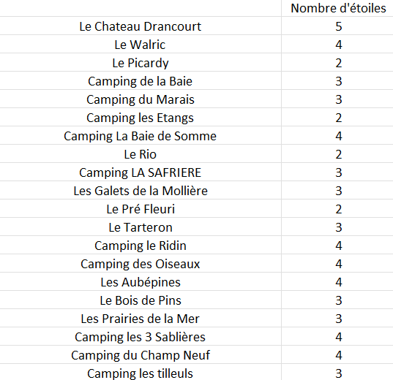
Benchmark sur site Web de campings concurrents
Périmètre :
Quelques campings dans un rayon de 30 km autour de Mareuil-Caubert.

Slide 2
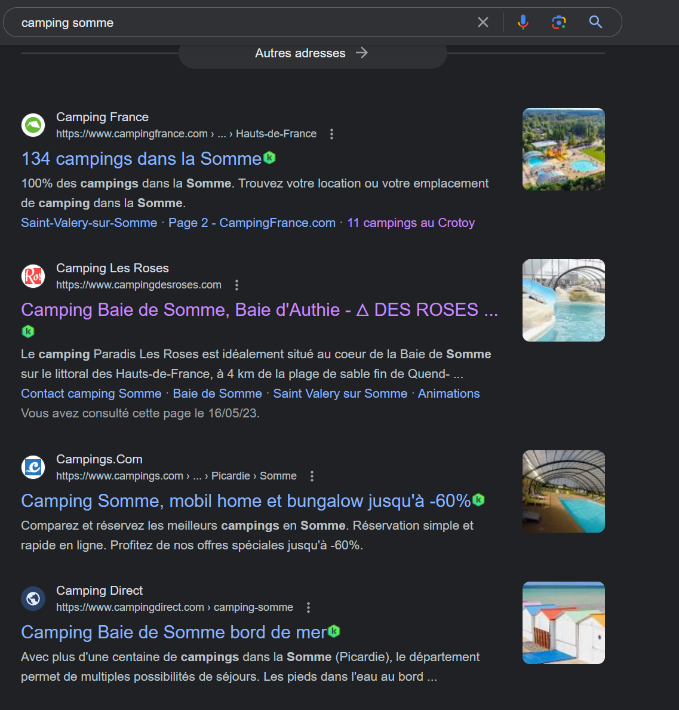
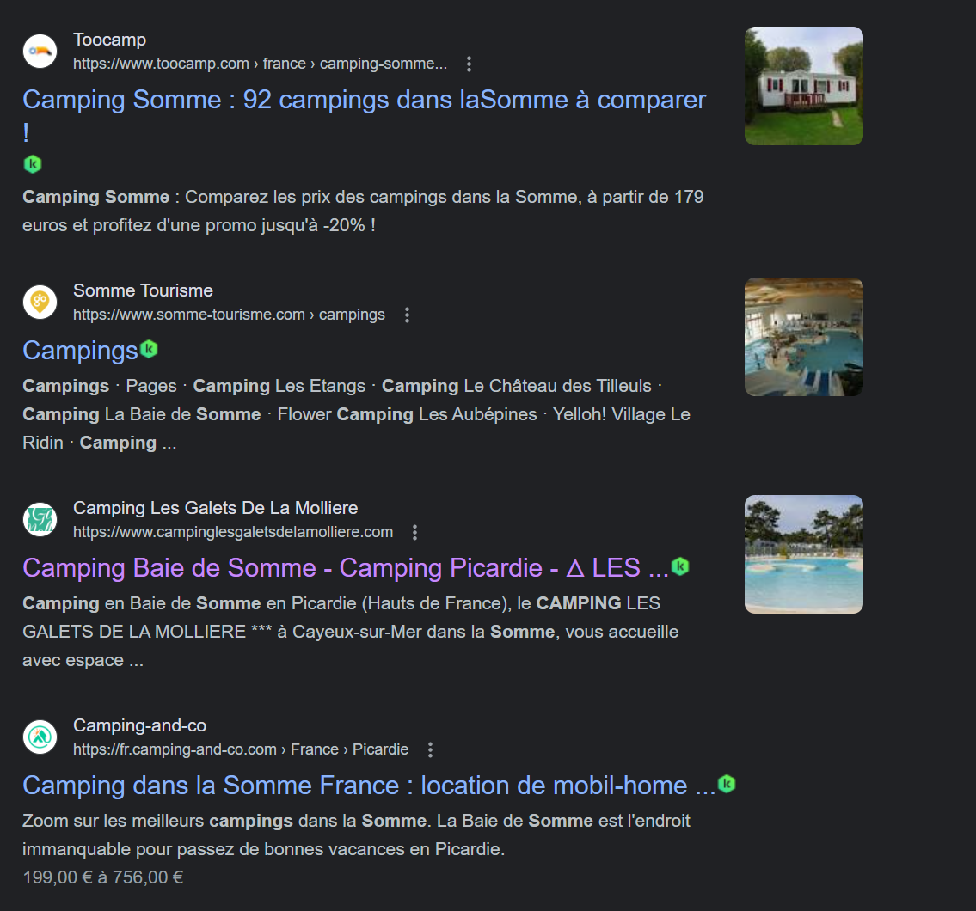
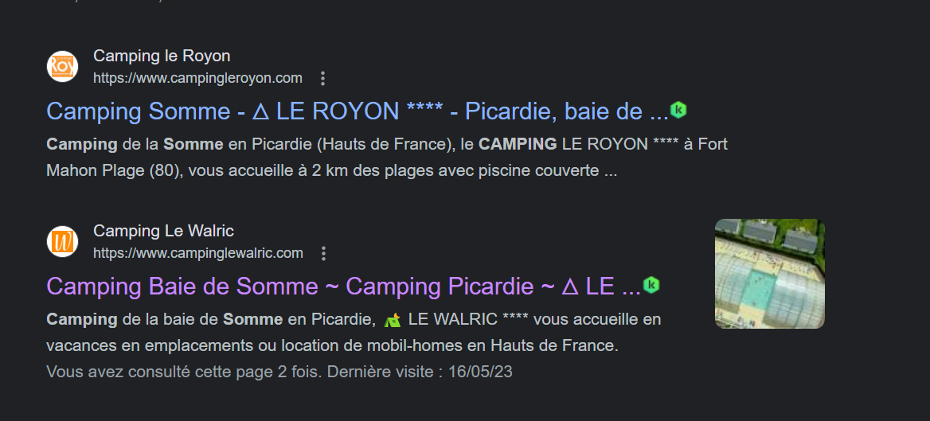
1
Recherche sur google « Camping Somme » :
2
3

Slide 3
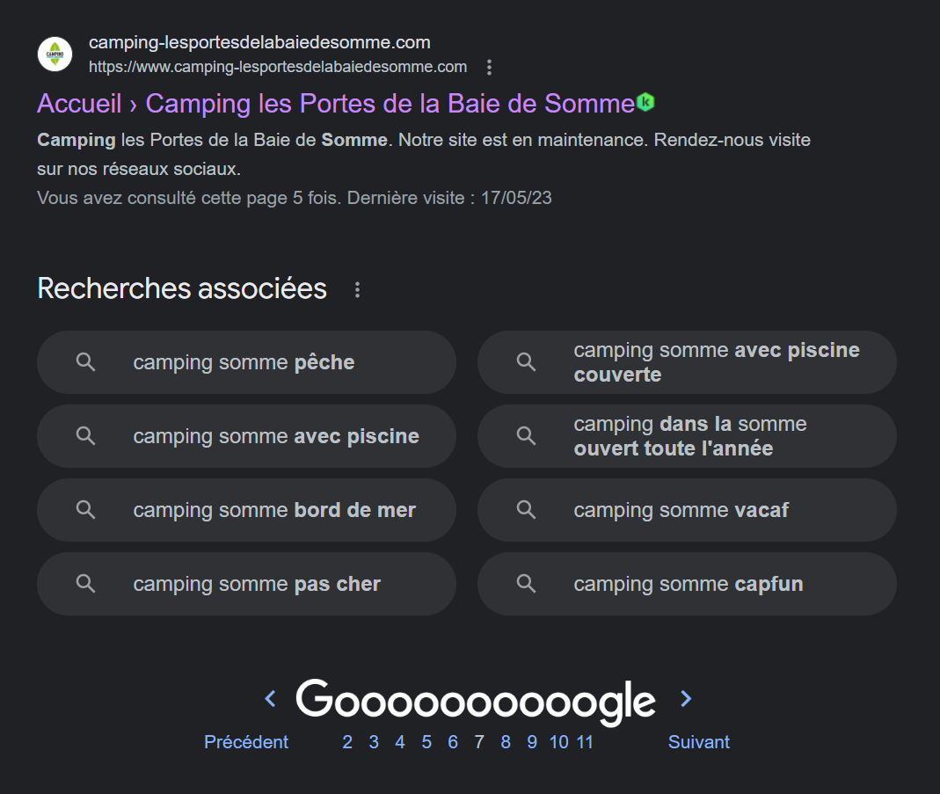
Notre site arrive à la 7ème page google

Slide 4
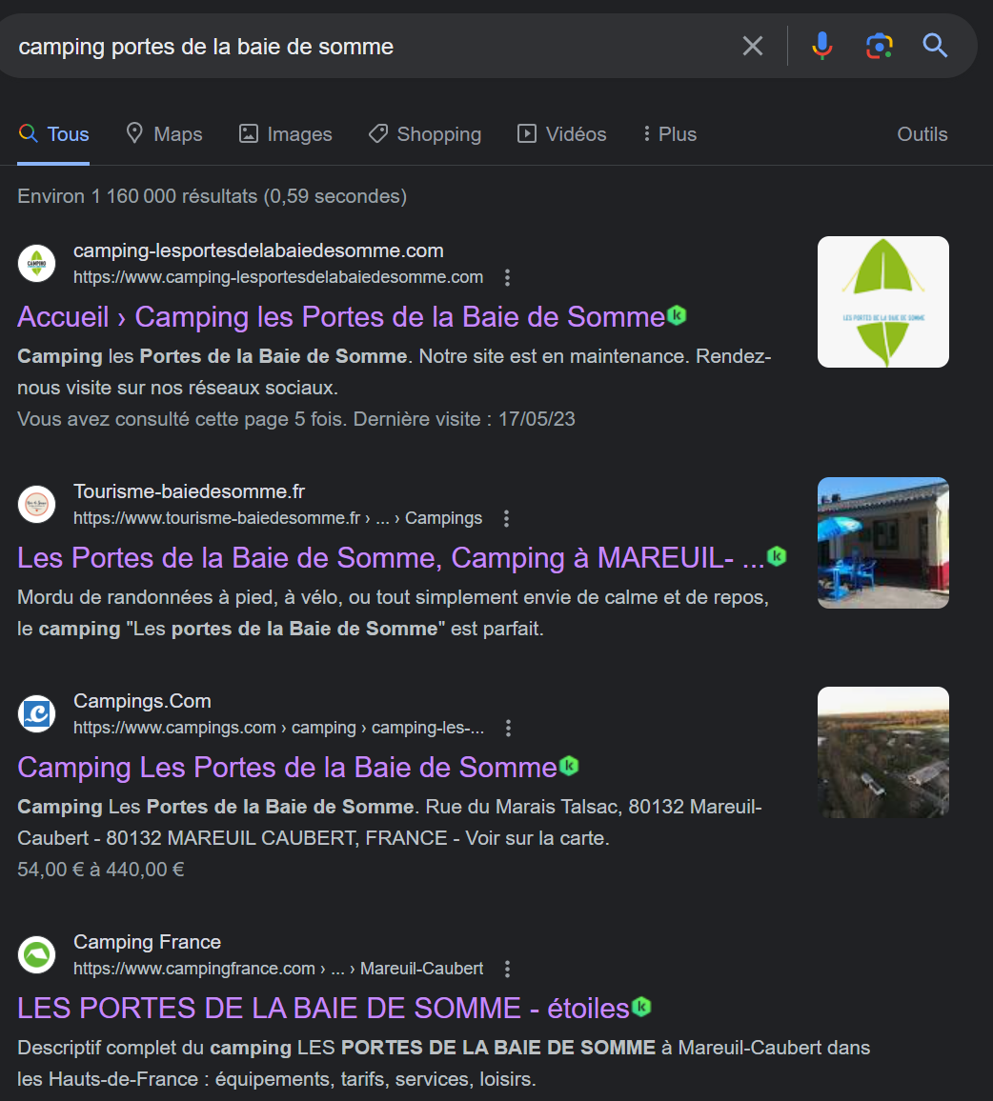
Recherche sur google « Camping Portes de la Baie de Somme », notre site est en première position :

Slide 5
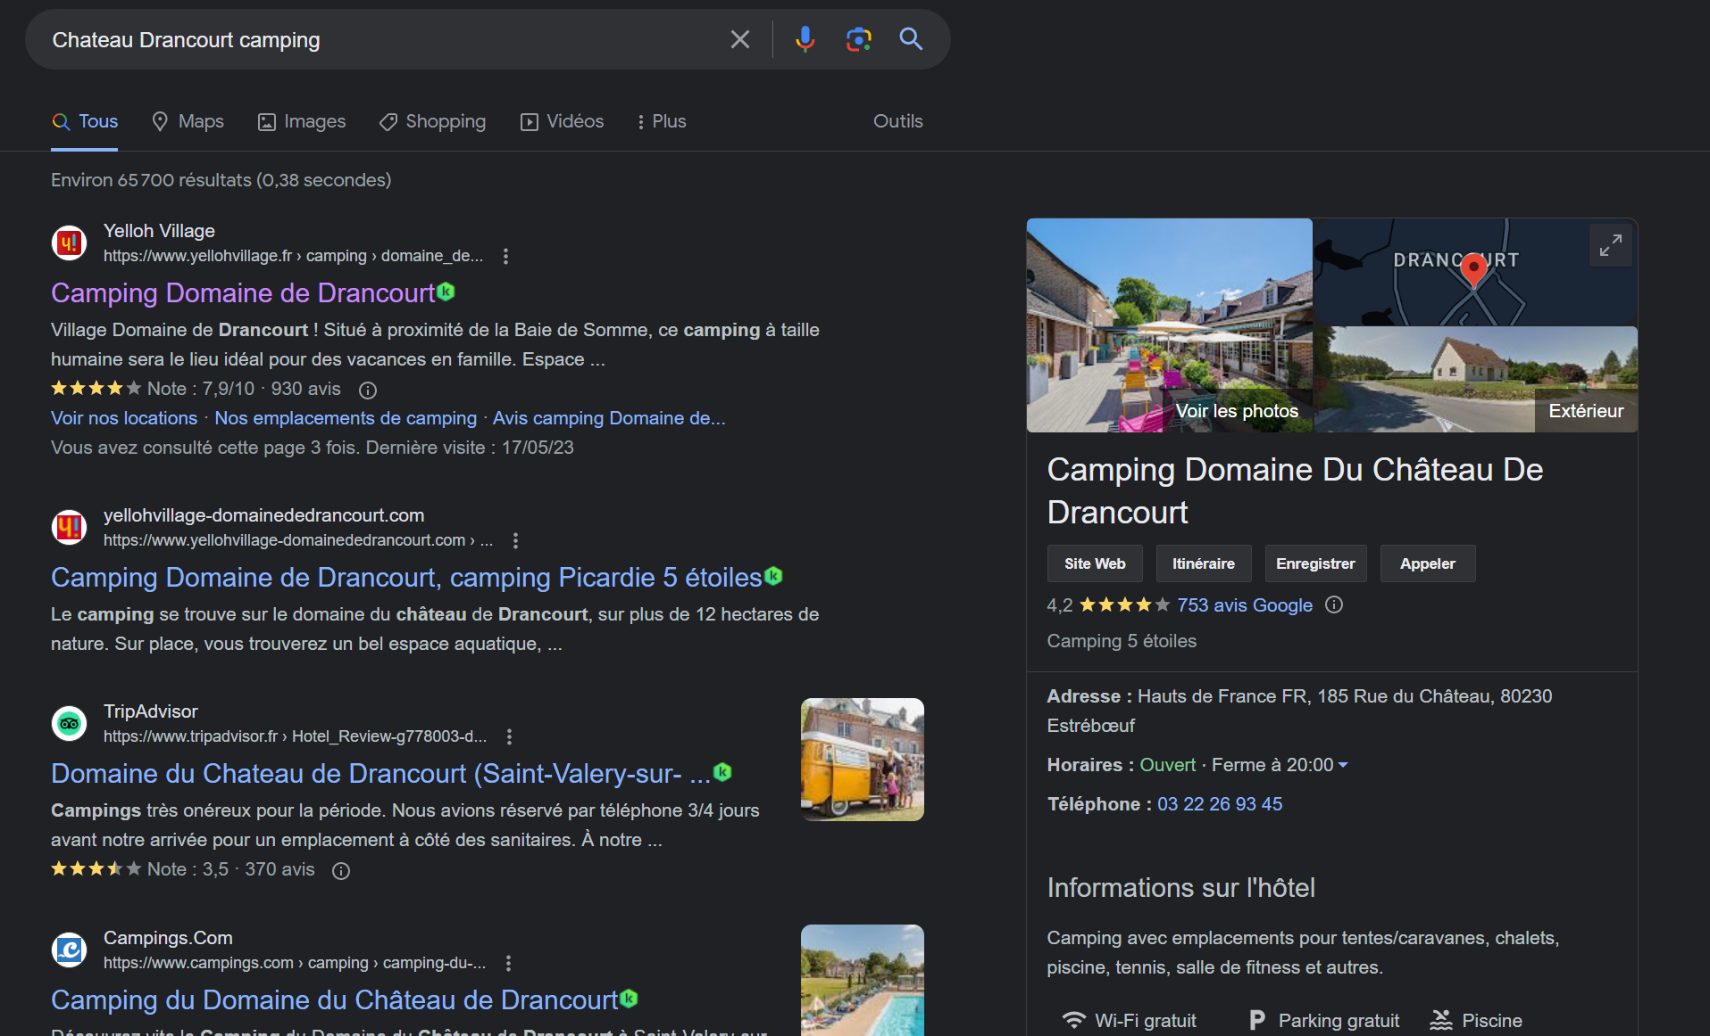
Recherche sur google « Chateau Drancourt camping » :
Nous ne trouvons pas le site officiel du camping sur la première page

Slide 6
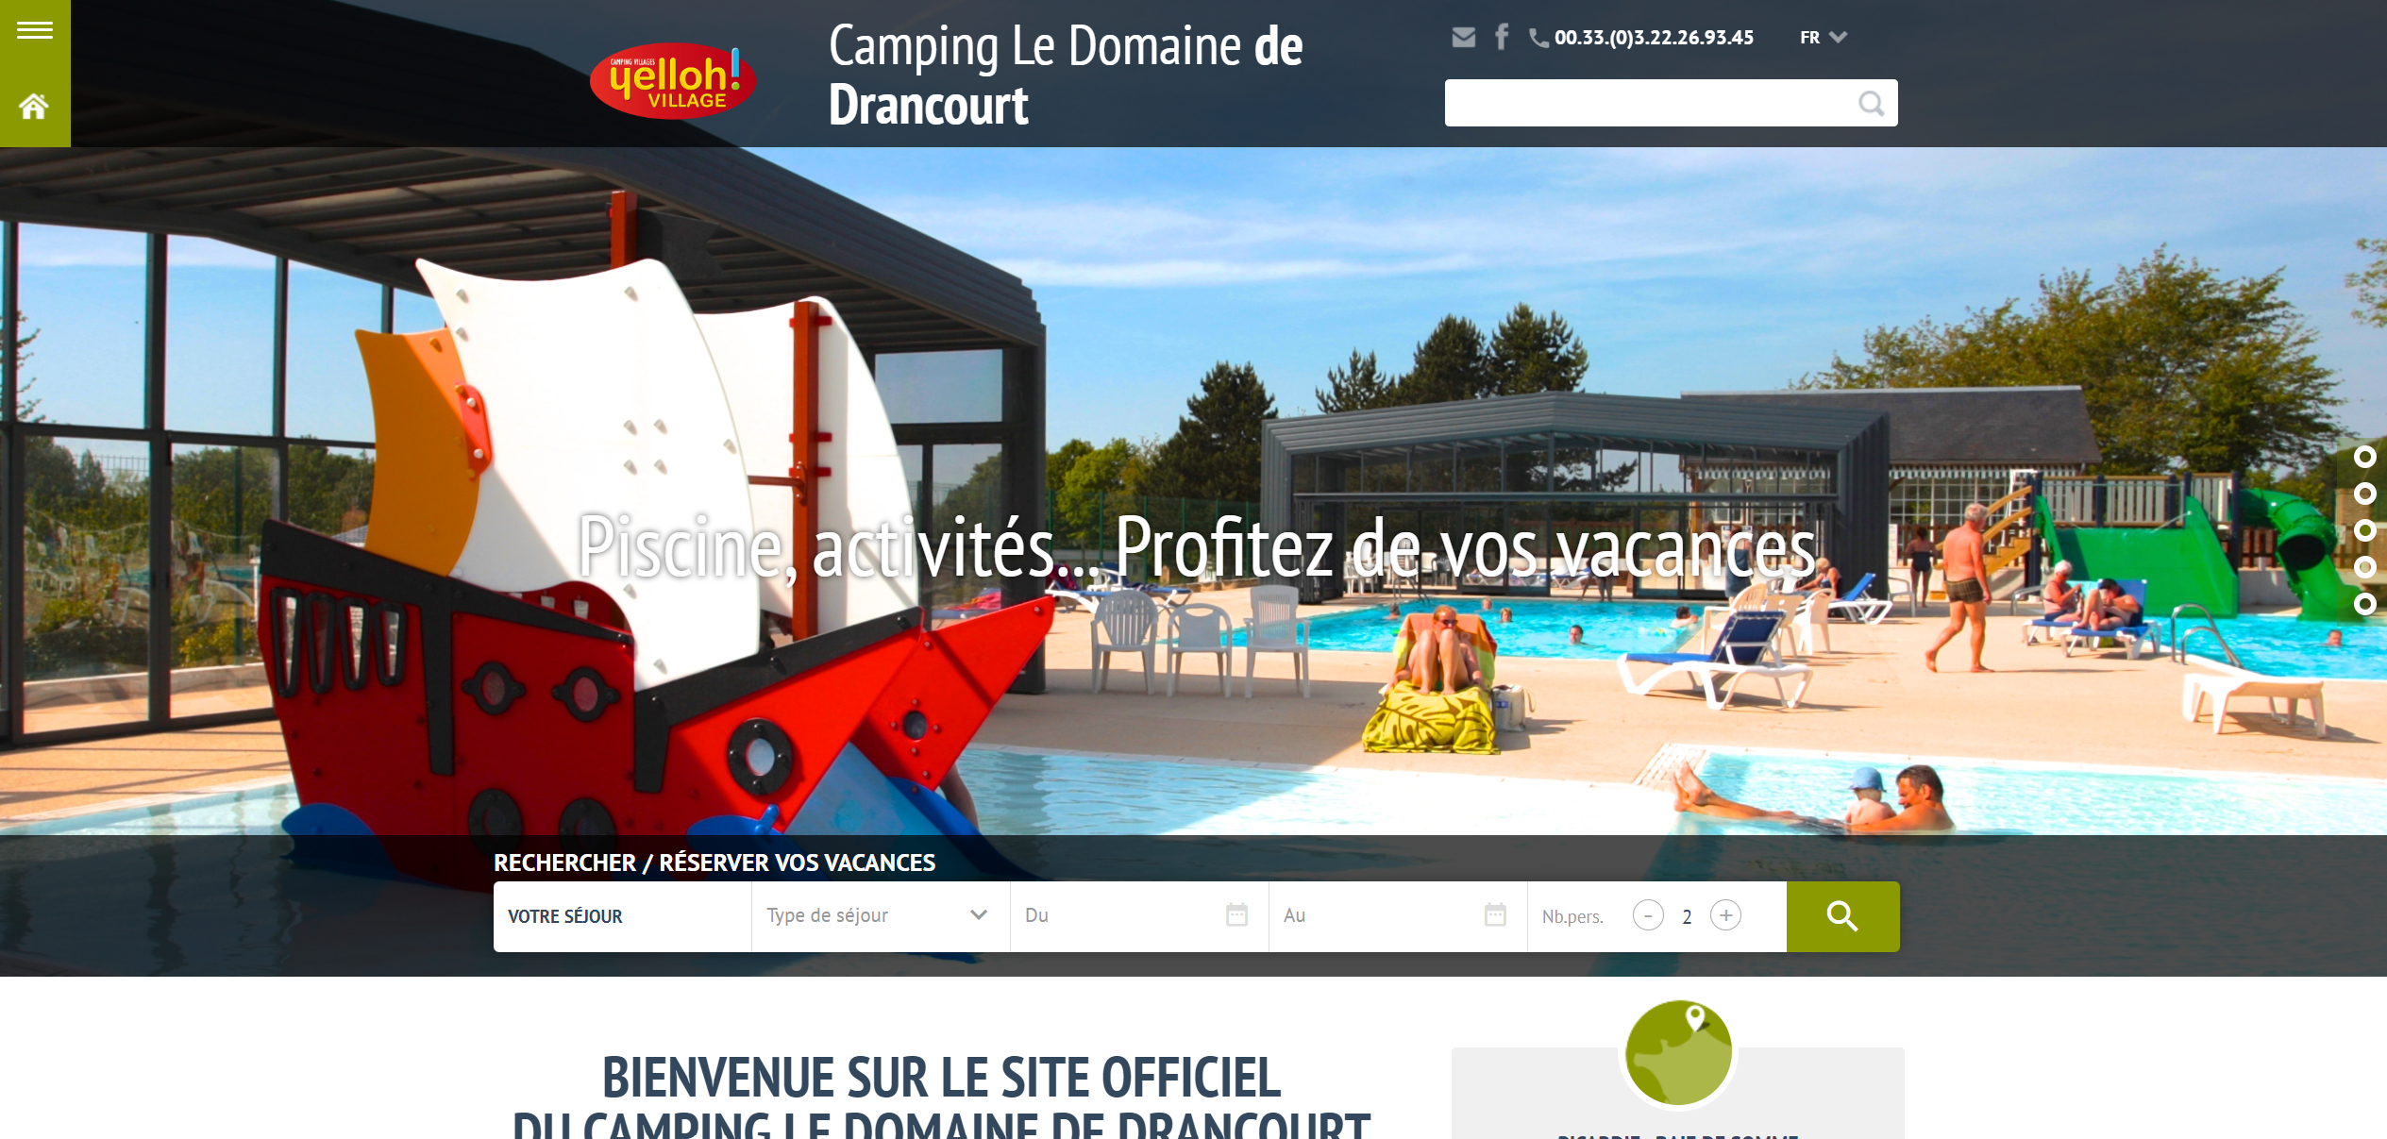
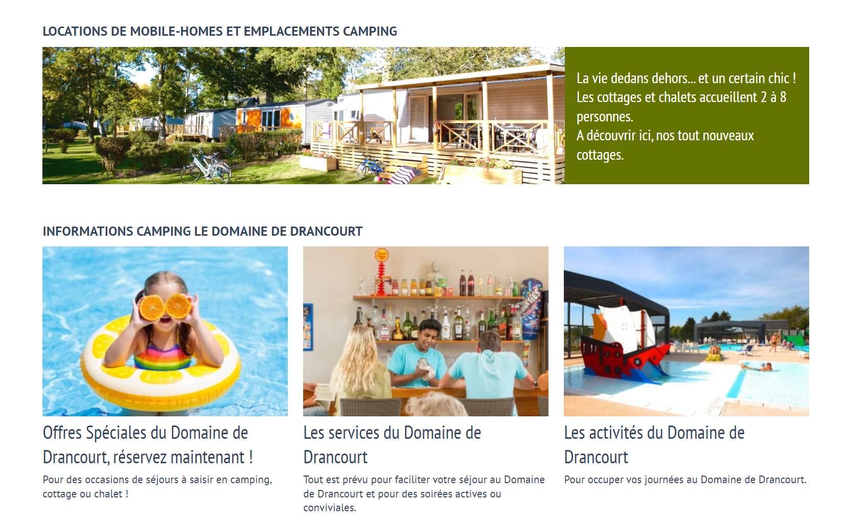
Page d’accueil du camping Le Château Drancourt :
1 mode de recherche (ne fonctionne pas)
« Rechercher / Réserver vos vacances » difficile de l’utiliser car le site remonte la page en haut désélectionnant la recherche
Images cliquables avec gros titre + description

Slide 7
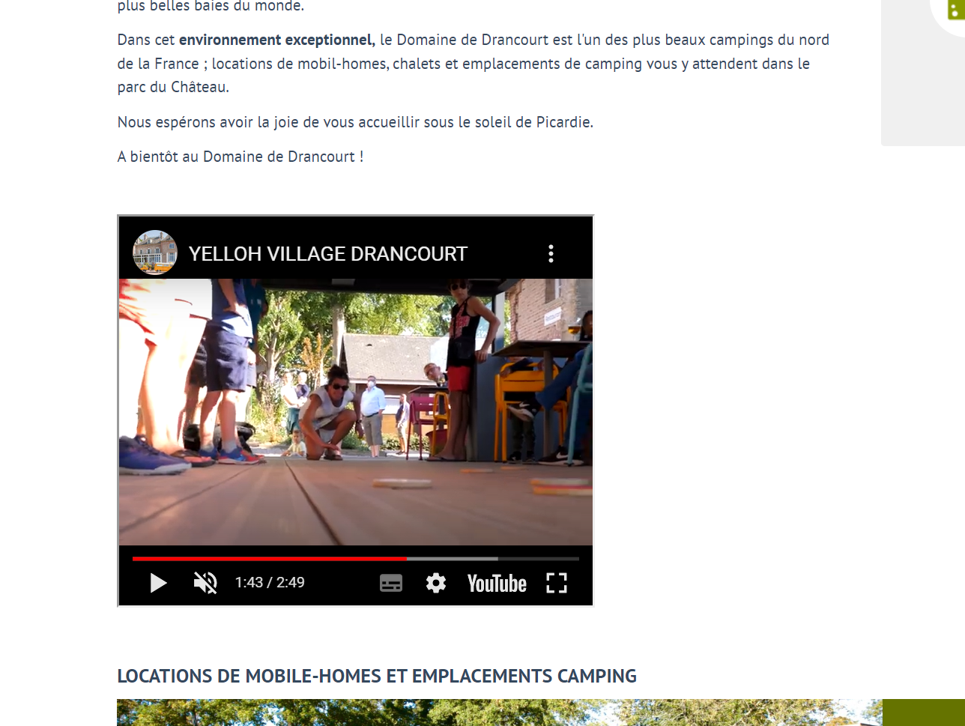
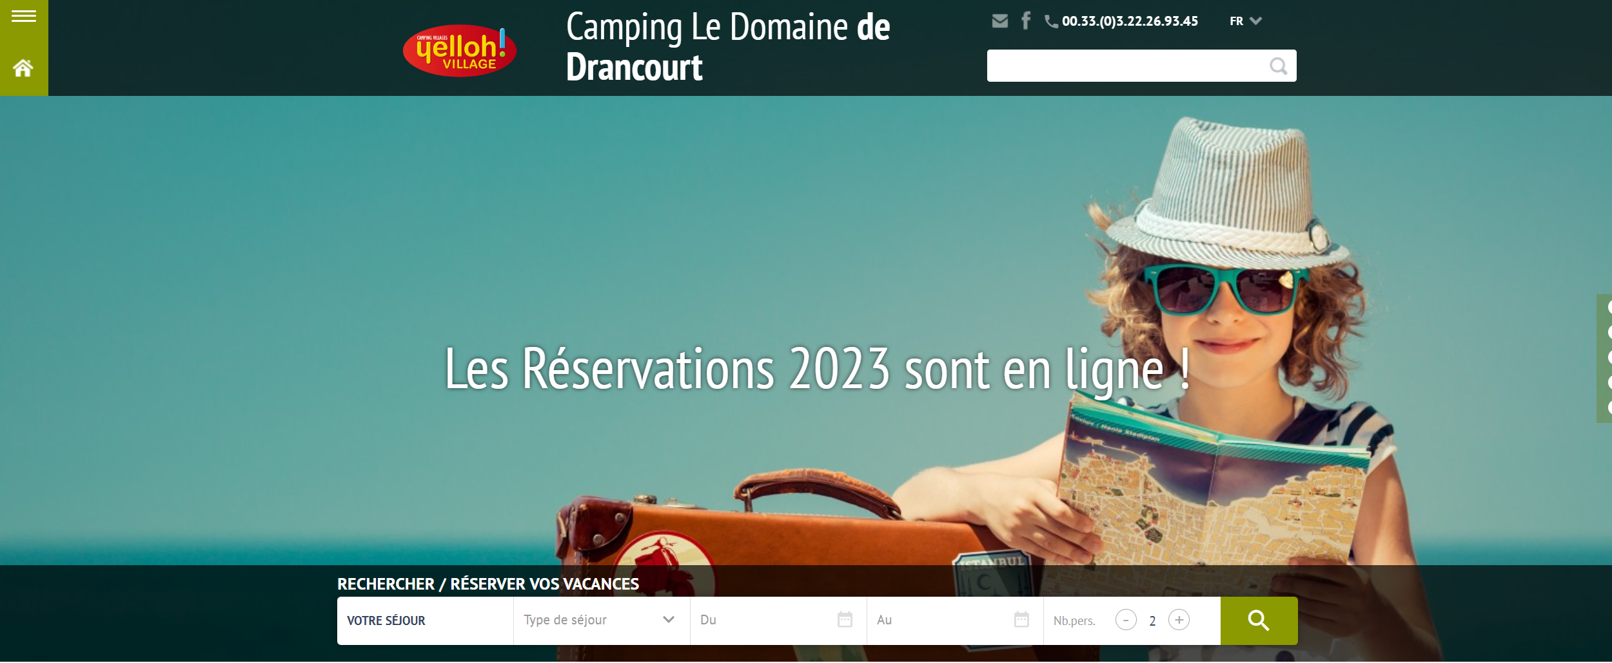
Page d’accueil :
1 vidéo présentant le camping
Menu déroulant

Slide 8
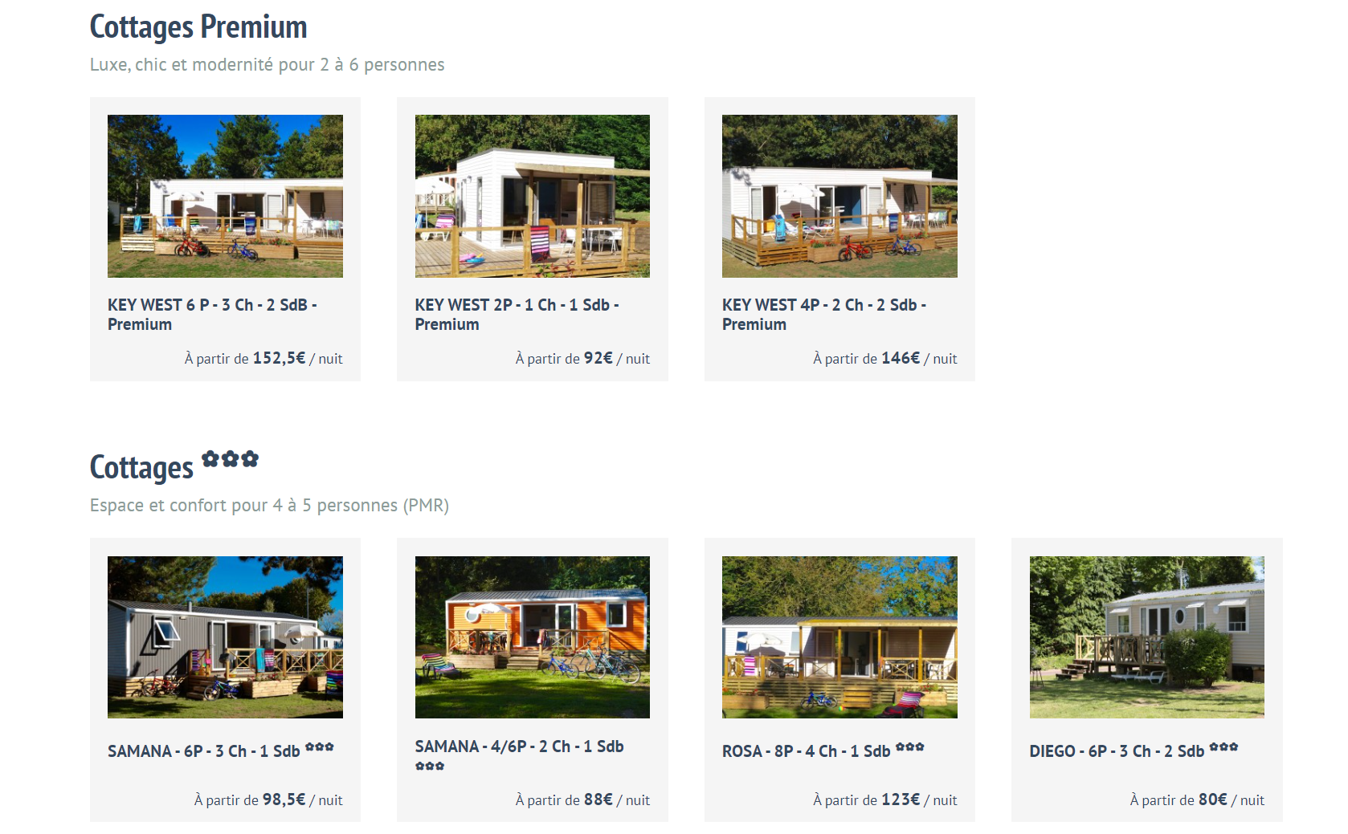
Après avoir cliqué sur « Locations » dans le menu déroulant :
En 2 cliques, nous avons des propositions :

Slide 9
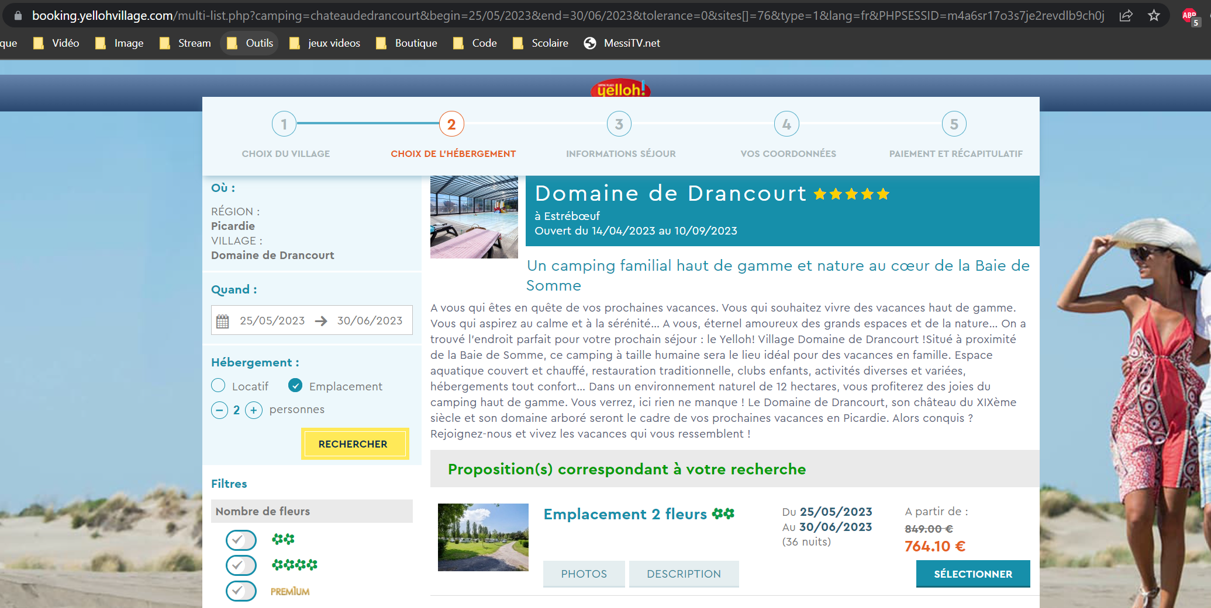
Après la recherche :
Nous nous retrouvons sur le site « Booking.yellohvillage.com »
Possibilité de changer les informations après la recherche
6 cliques pour avoir des propositions

Slide 10
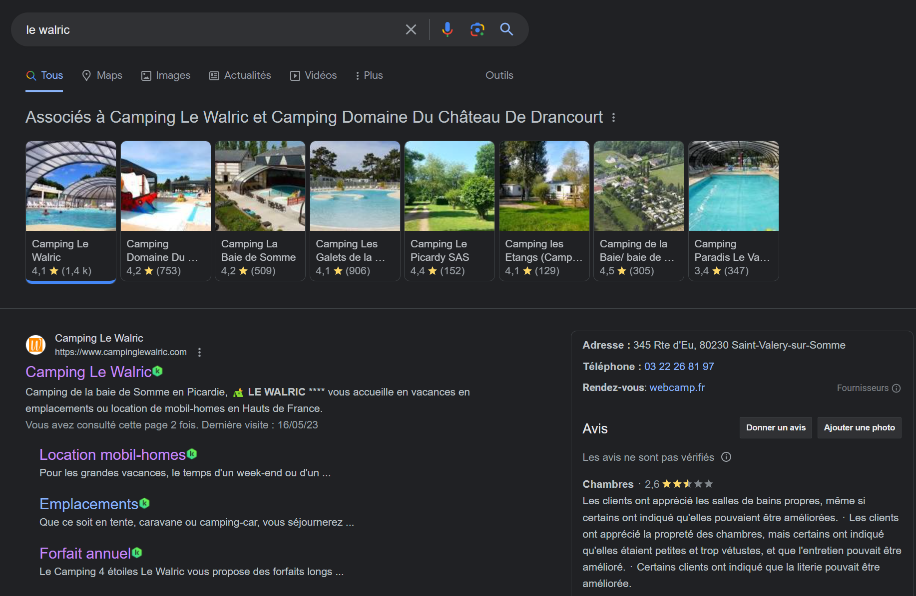
Recherche sur google « Le Walric » :
Première position

Slide 11
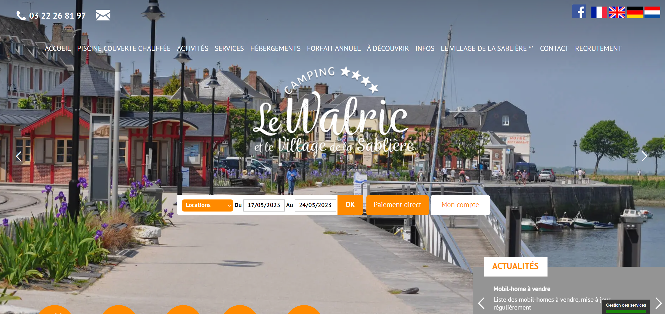
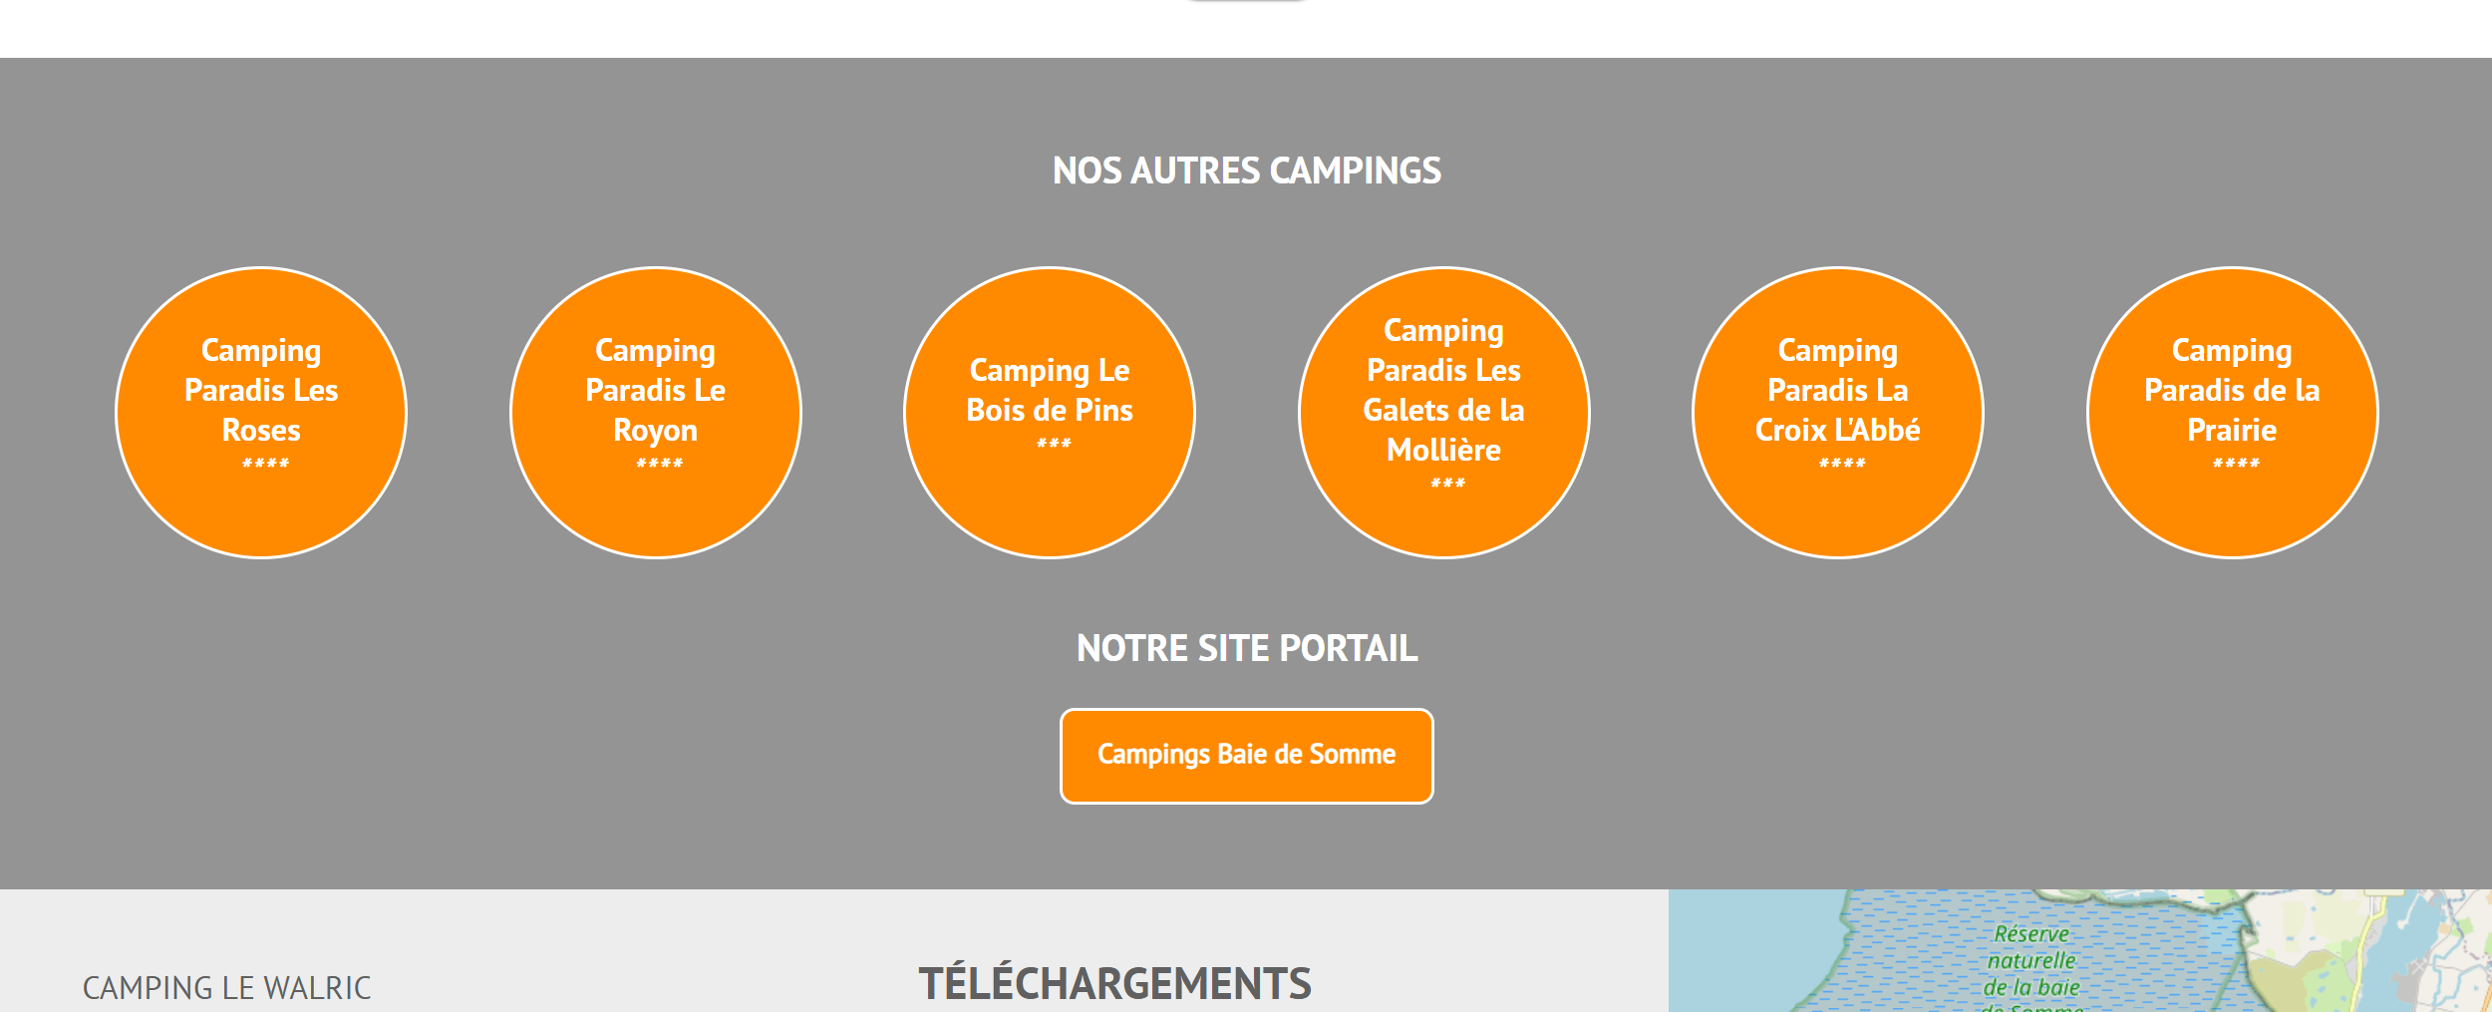
Page d’accueil du camping Le Walric :
Un menu avec différent boutons. La recherche pour les locations reste toujours et dessous se trouve les informations lié au texte
Possibilité de faire une recherche pour les locations
Boutons pour amener les client sur leurs autres campings

Slide 12
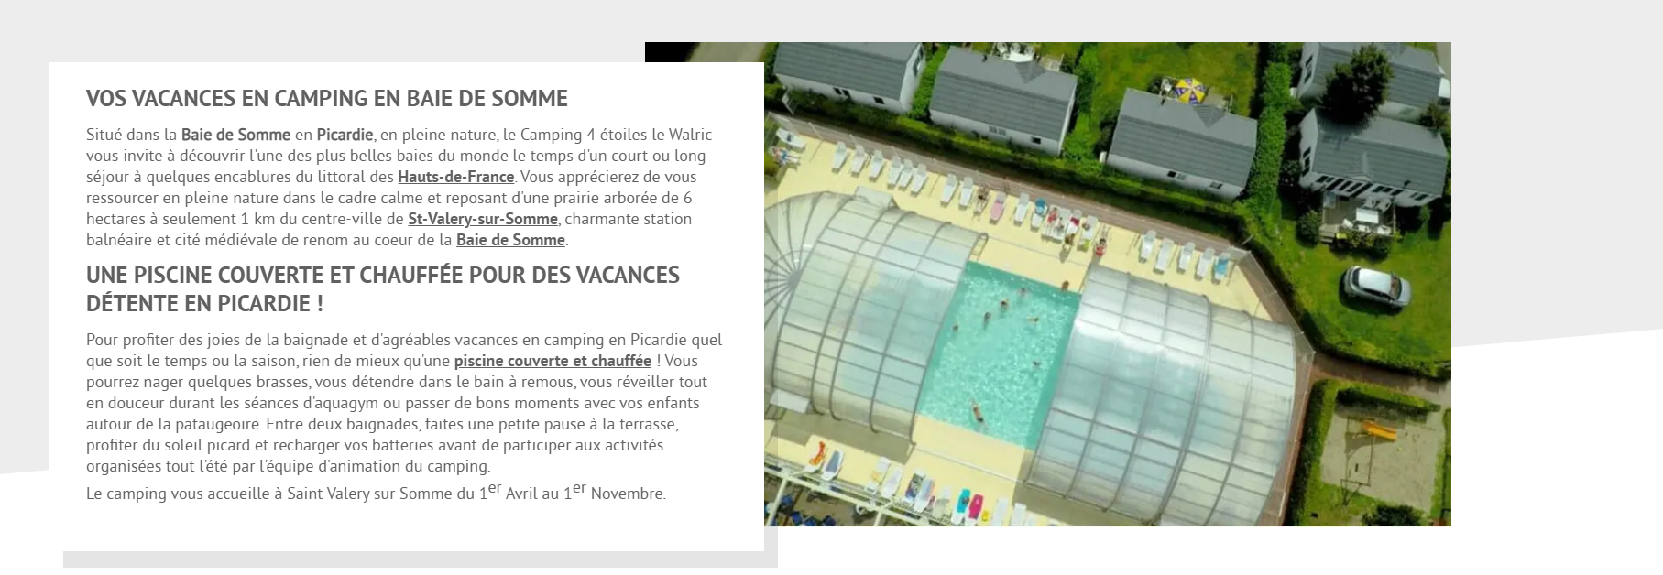
Page d’accueil :
Mise en avant des caractéristiques du camping :

Slide 13
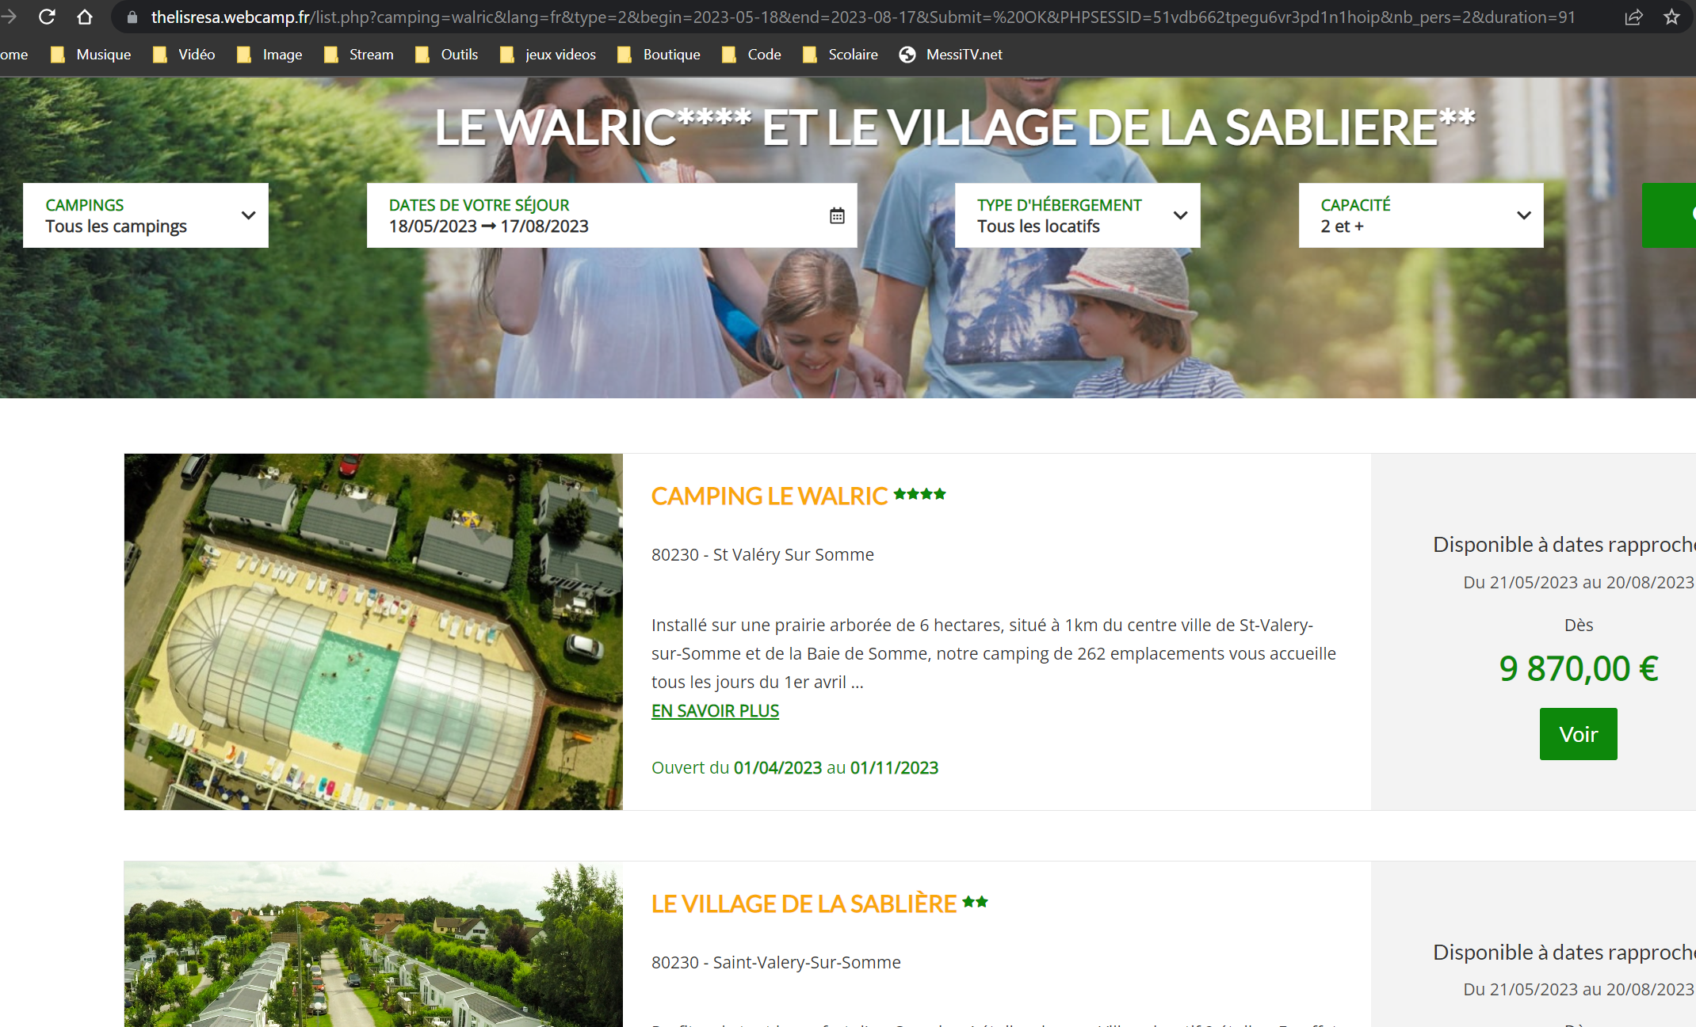
Après une recherche de location :
Nous nous retrouvons sur le site « thelisresa.webcamp.fr »
Possibilité de changer les informations après la recherche
5 cliques pour avoir des propositions

Slide 14
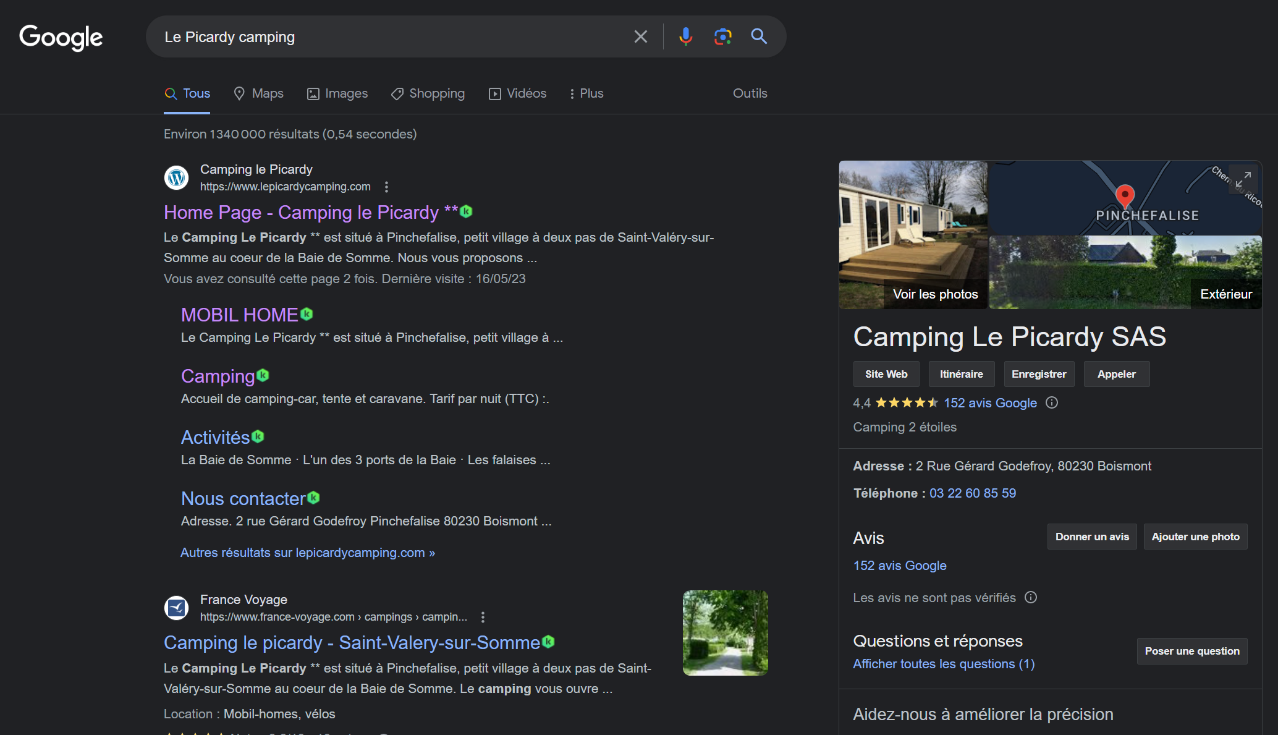
Recherche sur google « Le Picardy camping » :
Première position (trop de résultat avec seulement « Le Picardy »)

Slide 15
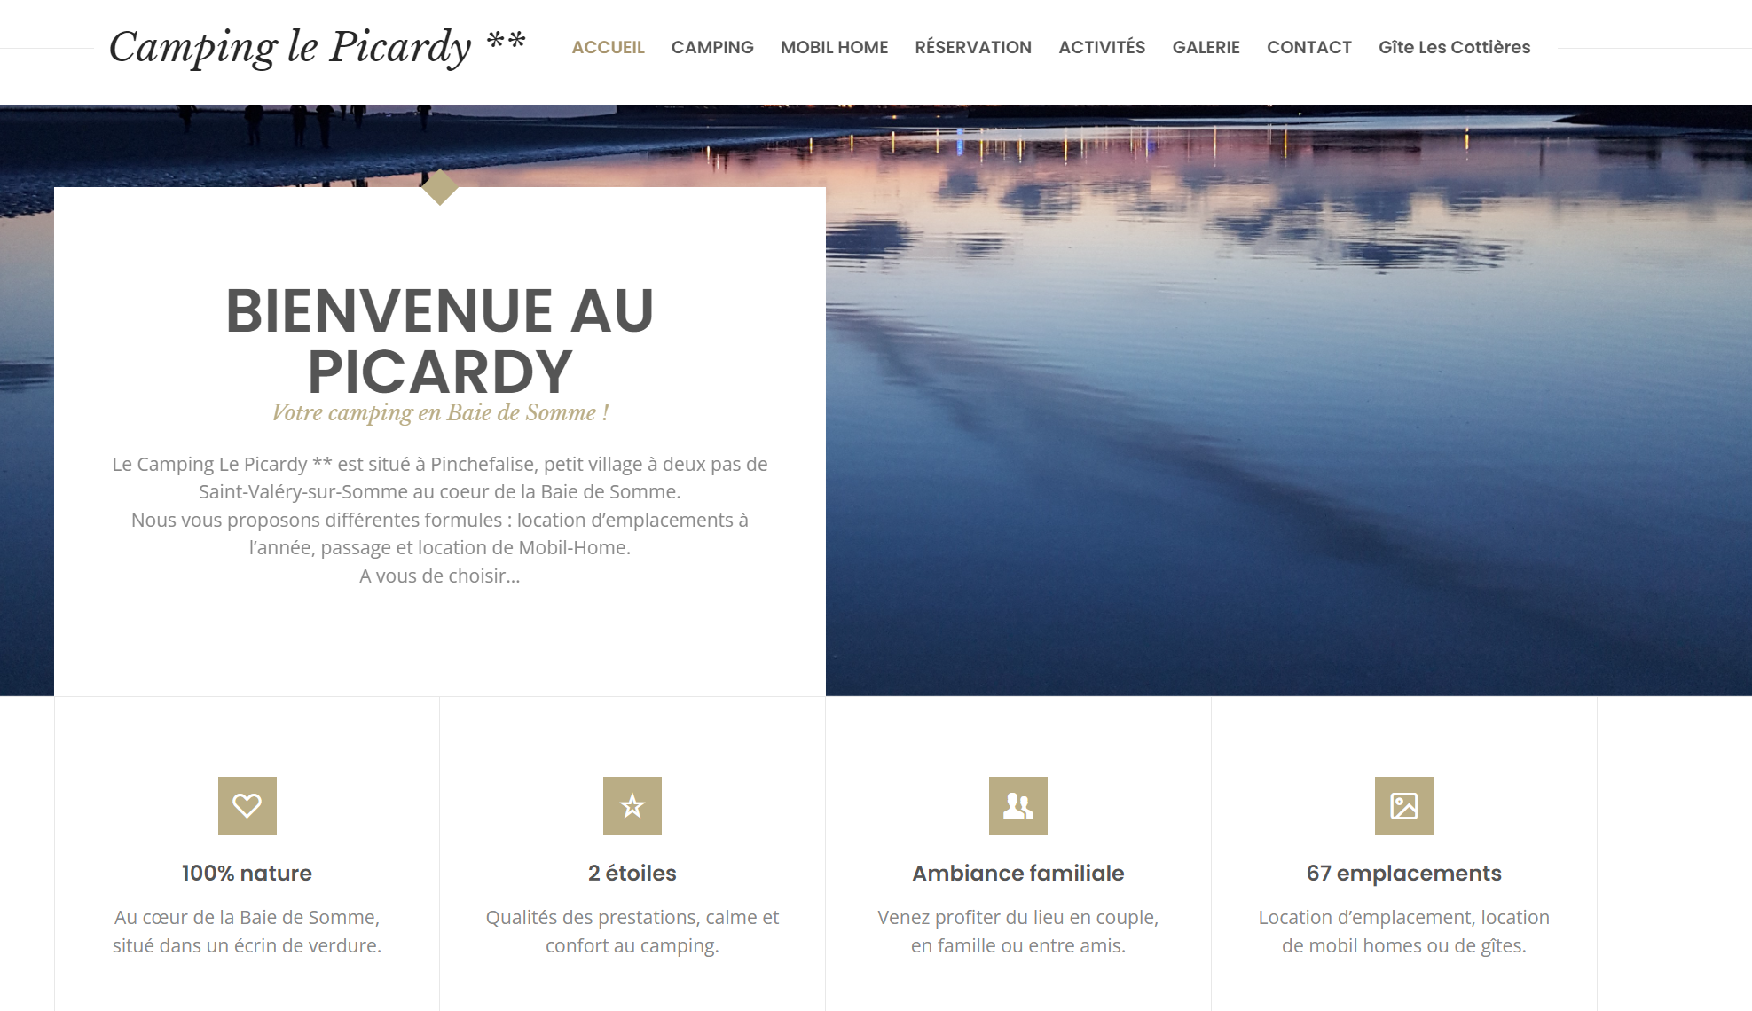
Page d’accueil du camping Le Picardy :
Un menu
Présentation du camping
Caractéristiques du camping mis en valeur dès arrivé sur le site

Slide 16
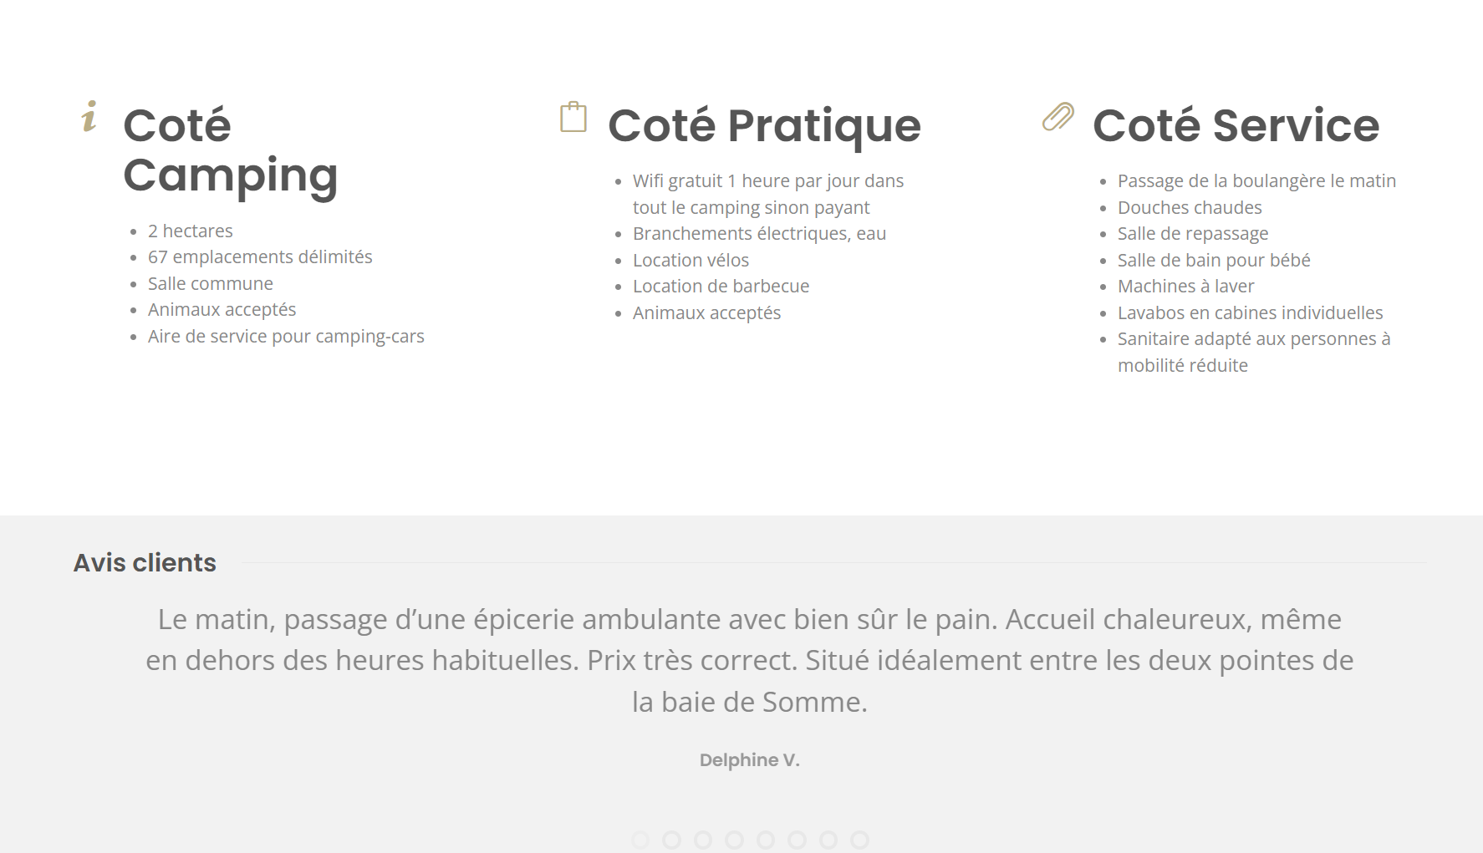
Page d’accueil :
Encore des caractéristiques du camping pour mieux se faire à l’idée
Différents avis de client (défilement non automatique)

Slide 17
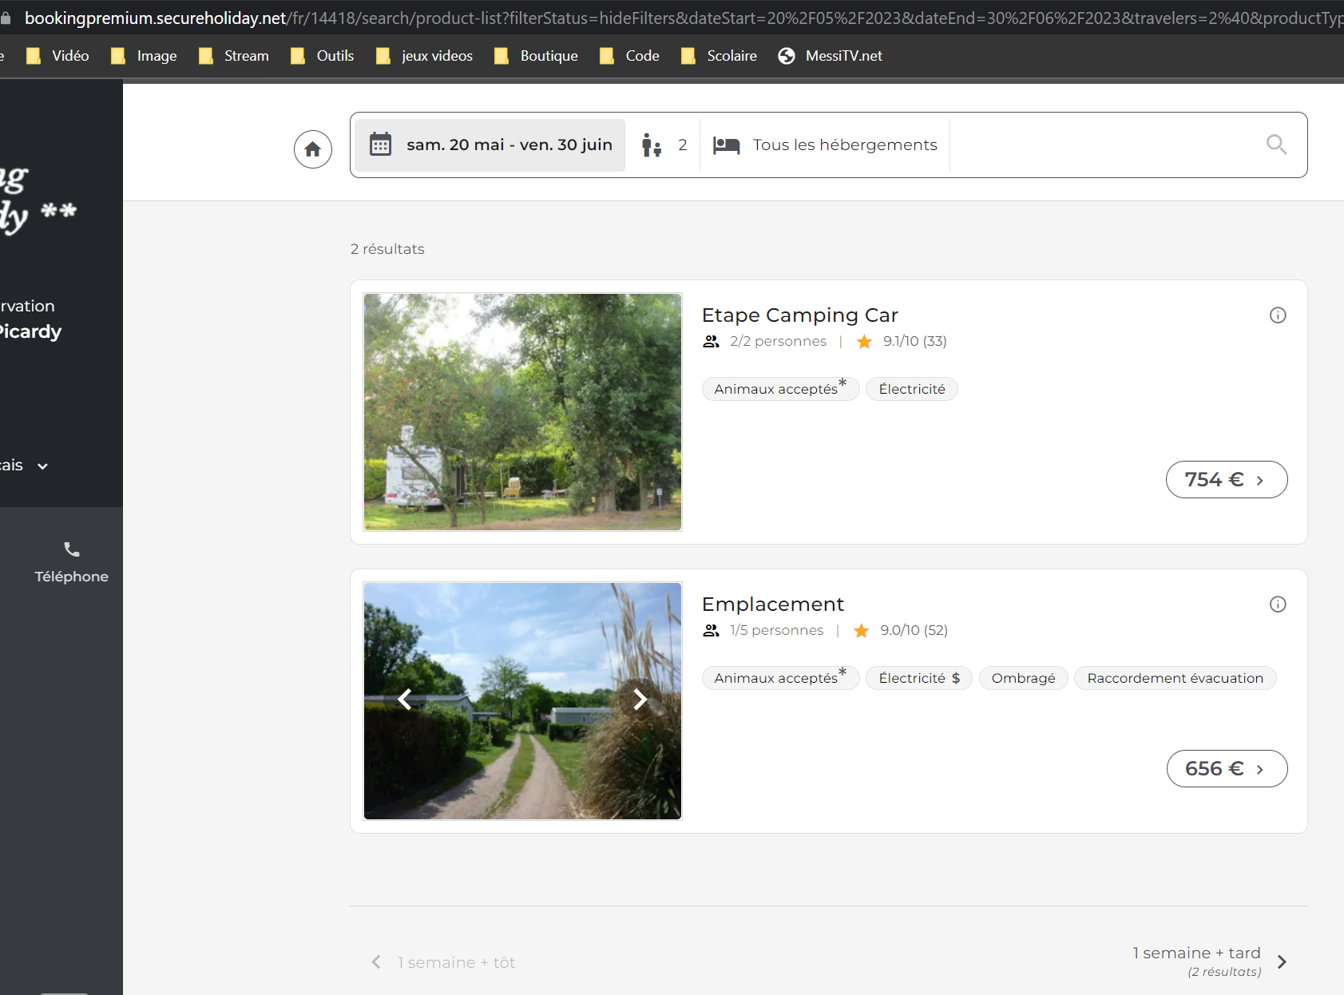
En cliquant sur « Réservation » dans le menu :
Tout se fait sur le site « bookingpremium.secureholiday.net »
Possibilité de changer les informations après la recherche
Nous avons accès aux réservations
7 cliques minimum pour avoir des propositions

Slide 18
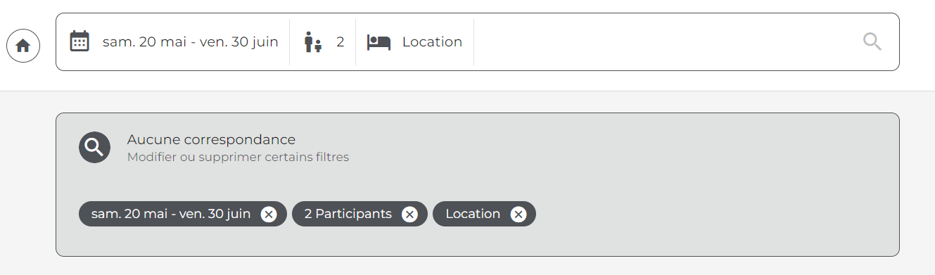
Si aucun critère ne correspond, ne propose rien

Slide 19
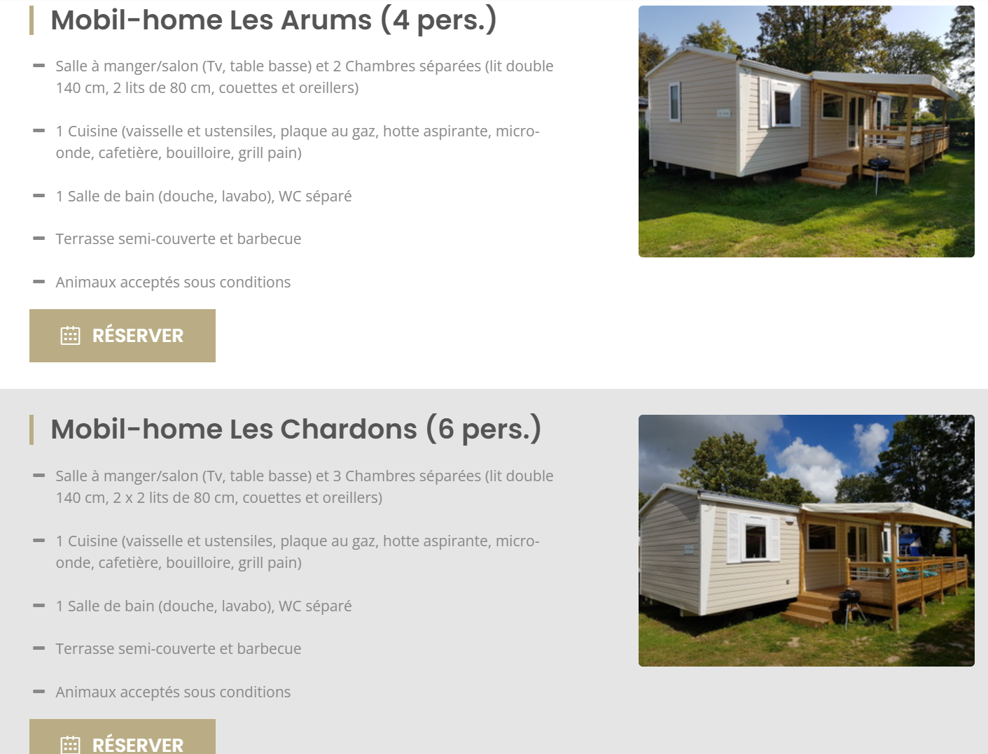
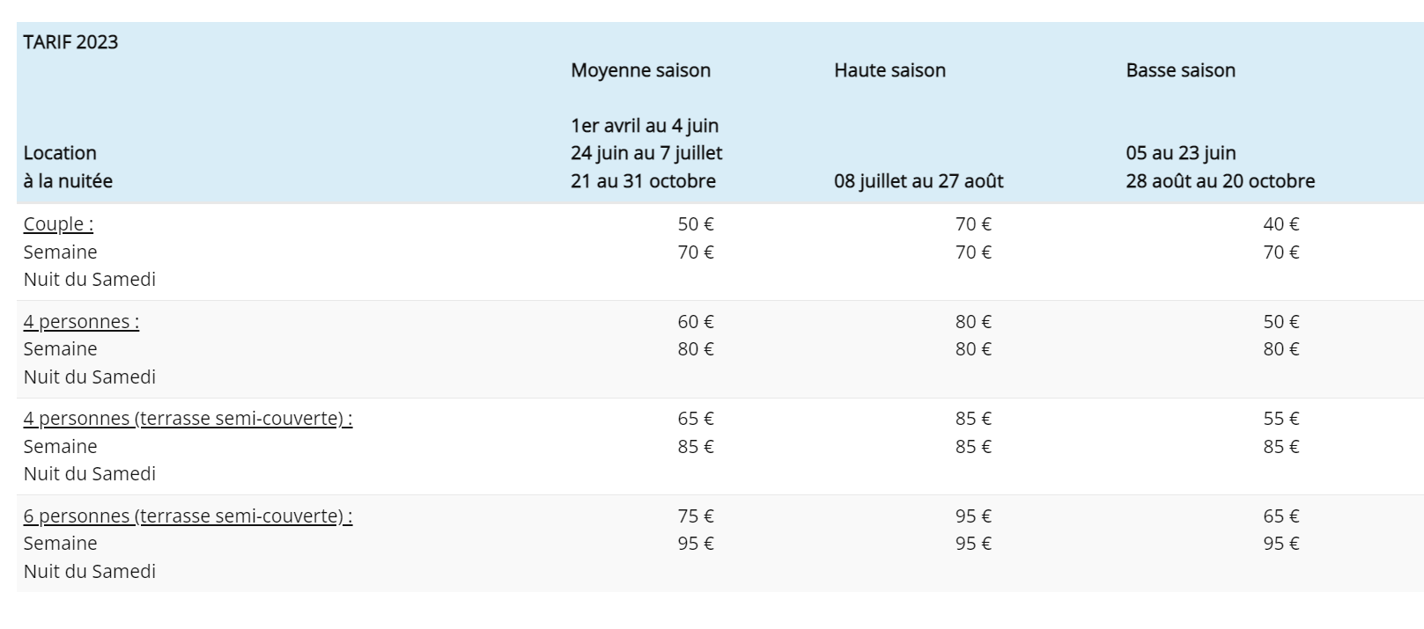
En cliquant sur « Mobile Home » dans le menu :
Nous avons des propositions de réservations avec leurs caractéristiques en seulement 1 clique et leur tarif

Slide 20
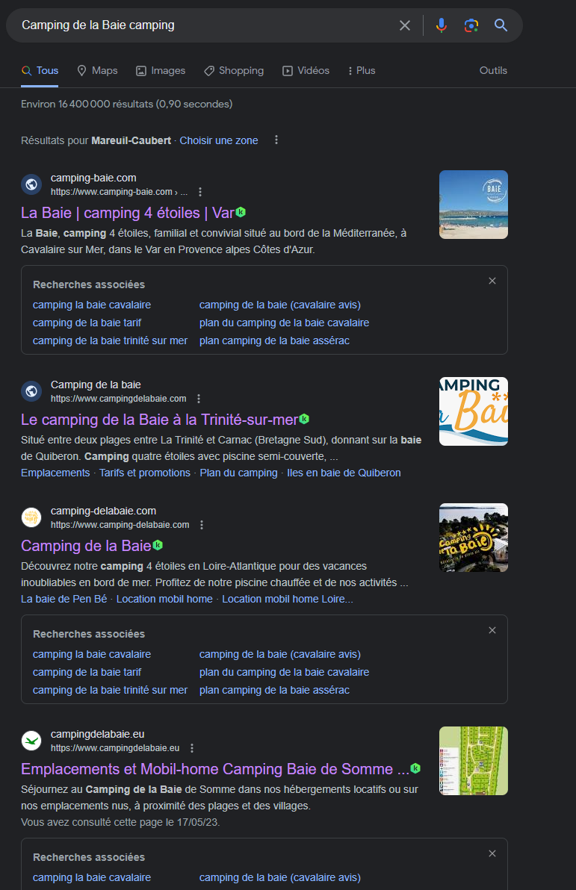
Recherche sur google « Camping de la Baie camping » :
Quatrième position

Slide 21
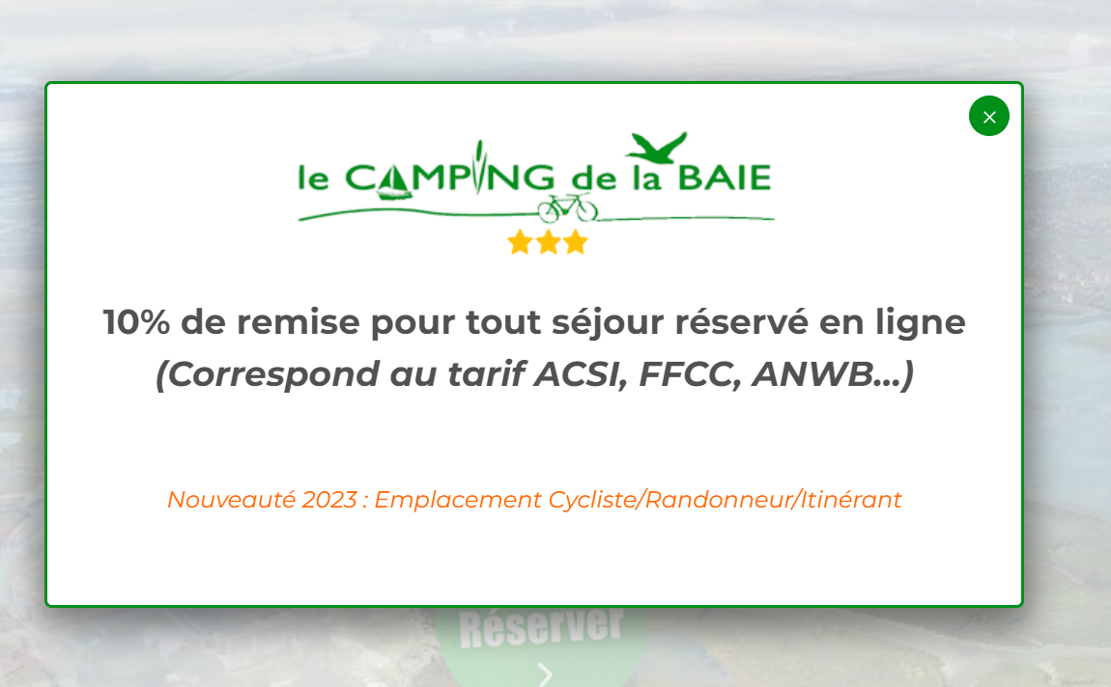
Page d’accueil du Camping de la Baie :
À peine arrivé sur le site une pop-up apparait (le bouton fermer ne fonctionne pas si nous quittons la page avant que celle-ci n’apparait complétement, appuyons quelque part et revenons sur le site. Obligé de faire ctrl+f5 car juste f5 ne règle pas le problème). Elle apparait à chaque fois que nous retournons à l’accueil, ce qui donne un effet de « spam »

Slide 22
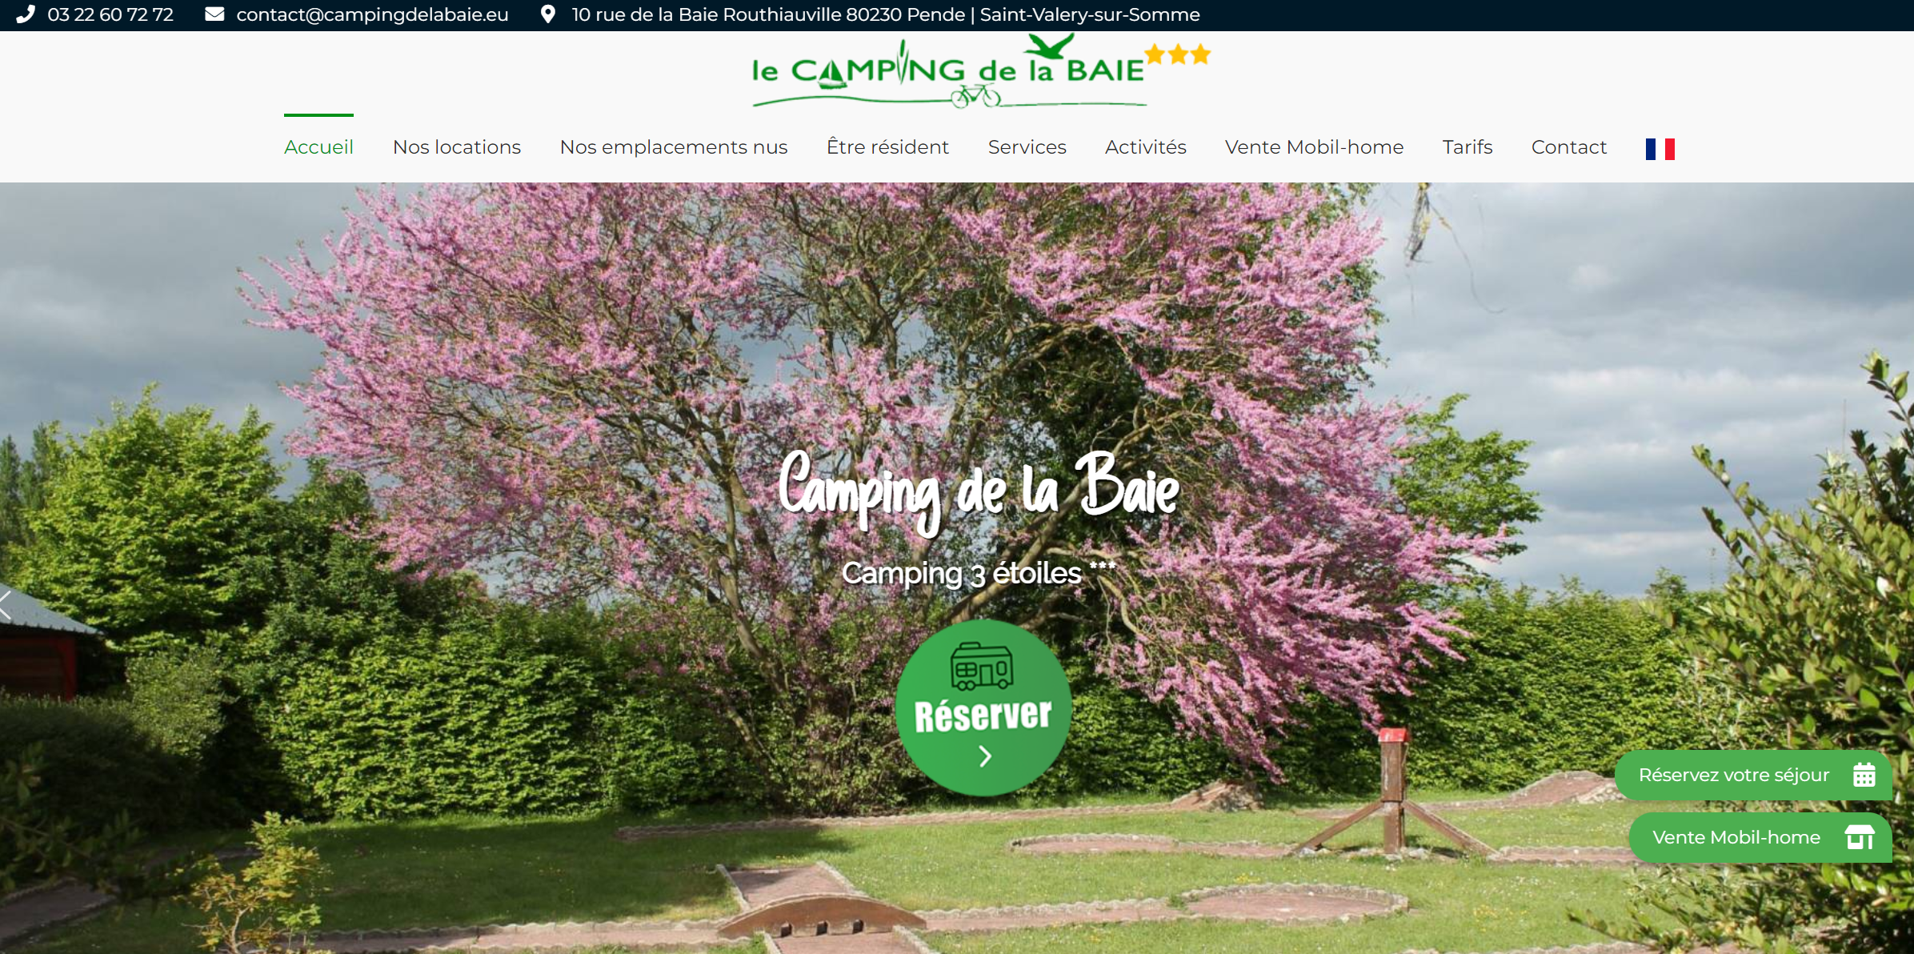
Page d’accueil :
Informations pour contacter/trouver le camping (disparait lorsqu'on défile la page)
Menu
Bouton qui amène sur une page pour faire une recherche de réservation (défile la page en même temps que nous)
Bouton qui amène sur une page pour faire une recherche de réservation et propose des mobile-homes (défile la page en même temps que nous)

Slide 23
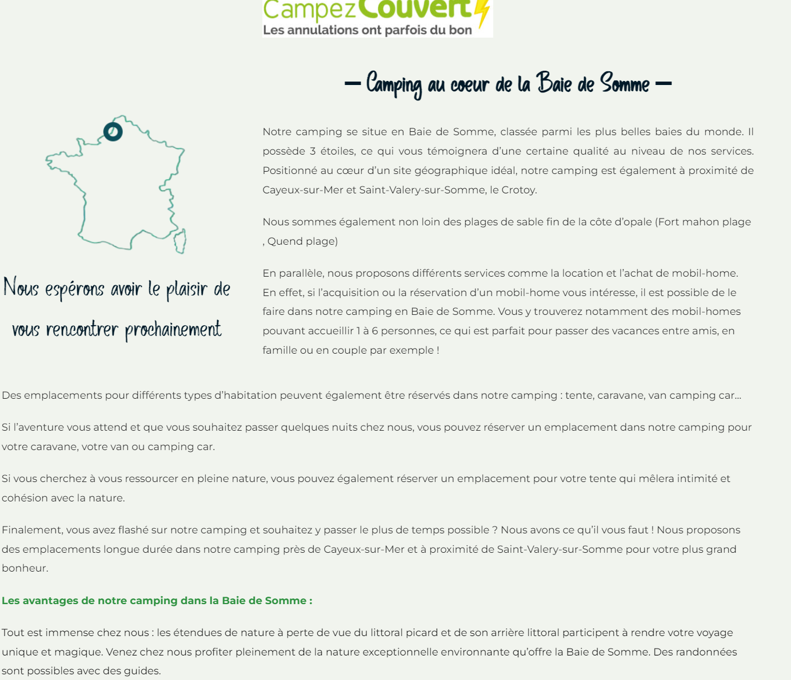
Page d’accueil :
Bouton non intégré visuellement
Paragraphe non pertinent et inutile
Beaucoup de paragraphes sans titre, on ne sait plus où tourner de la tête

Slide 24
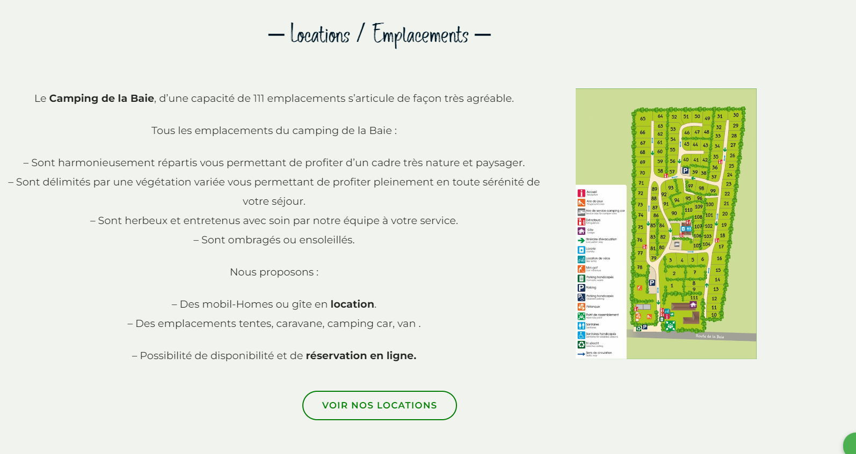
Page d’accueil :
Caractéristiques du camping
Plan du camping
Possibilité de voir les locations grâce à un bouton

Slide 25
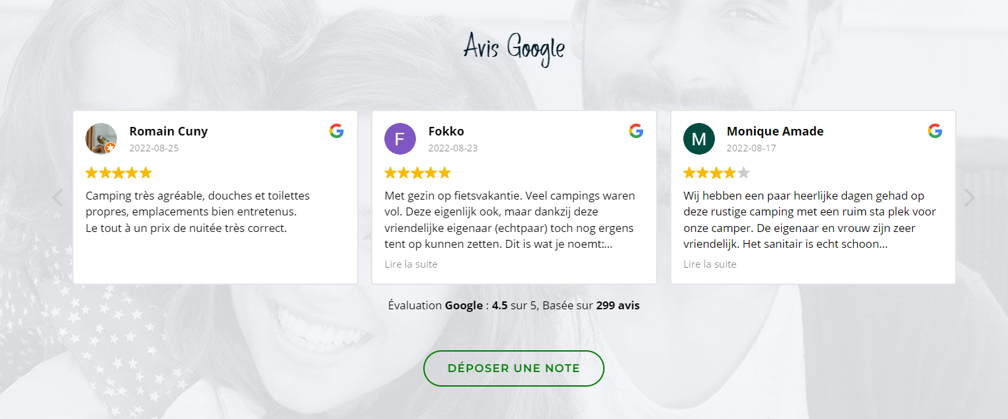
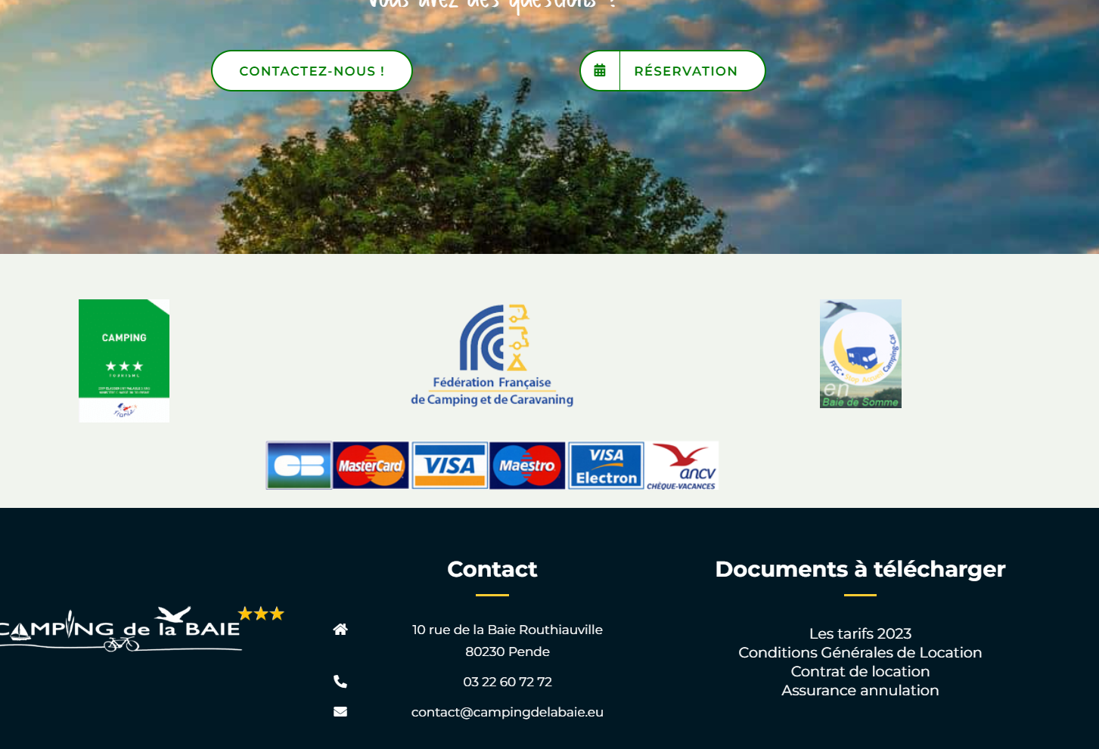
Page d’accueil :
Différents avis sont visibles, ils défilent automatiques et nous pouvons même déposer notre propre avis (les avis viennent de google)
Un bouton « Réservation » à la fin du site pour insinuer le client à réserver

Slide 26
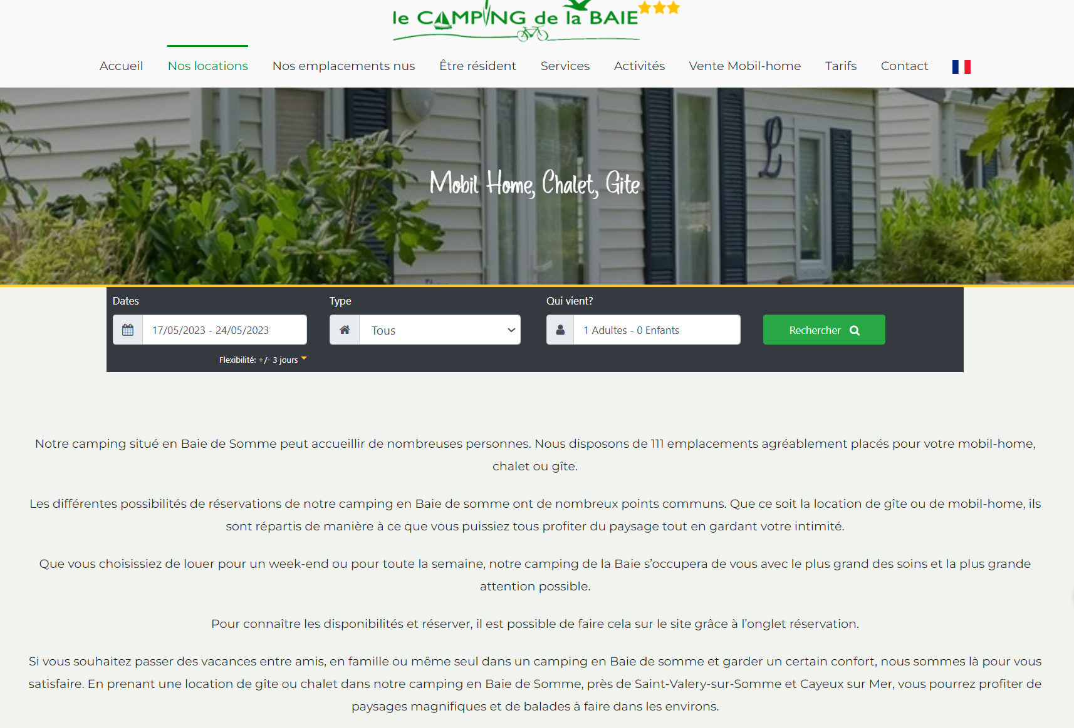
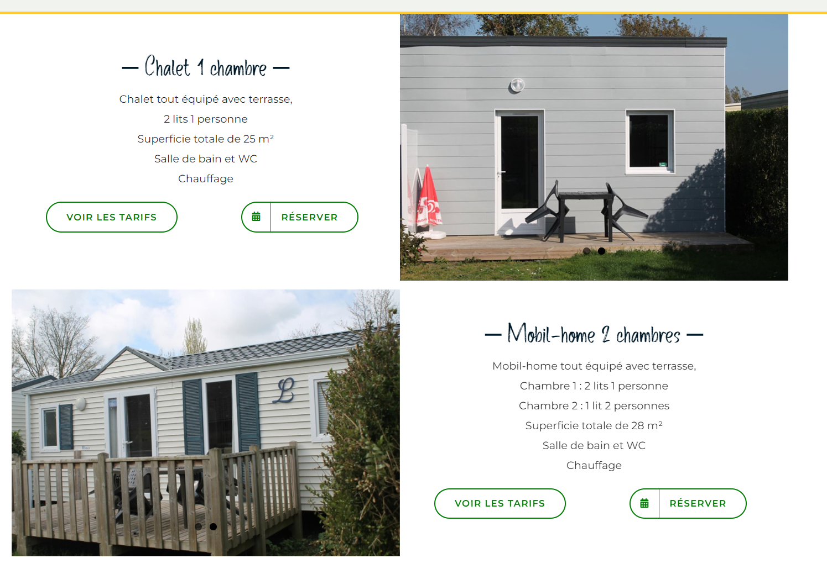
En cliquant sur « Nos locations » dans le menu :
Une barre de recherche est disponible
Un texte est visible, à cause de ce texte, nous sommes obligé de descendre pour commencer à vois les différentes réservations
Ici, nous pouvons nous renseigner sur les tarifs et réserver cette propositions si intéressé

Slide 27
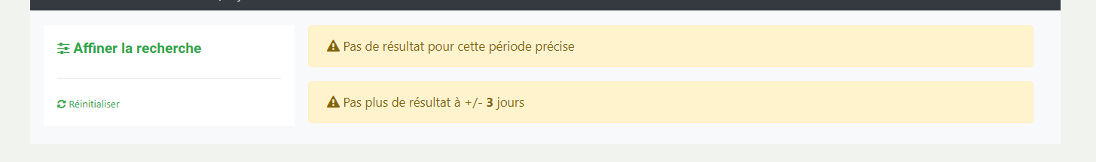
Si la recherche ne donne rien, rien n’est suggéré ici mais il y a encore les chalets proposé toujours en dessous d’un gros texte

Slide 28
Cette barre de recherche est à peu près dans tous les onglets sauf à l’accueil. Elle se charge un peu en retard par rapport aux autres éléments

Slide 29
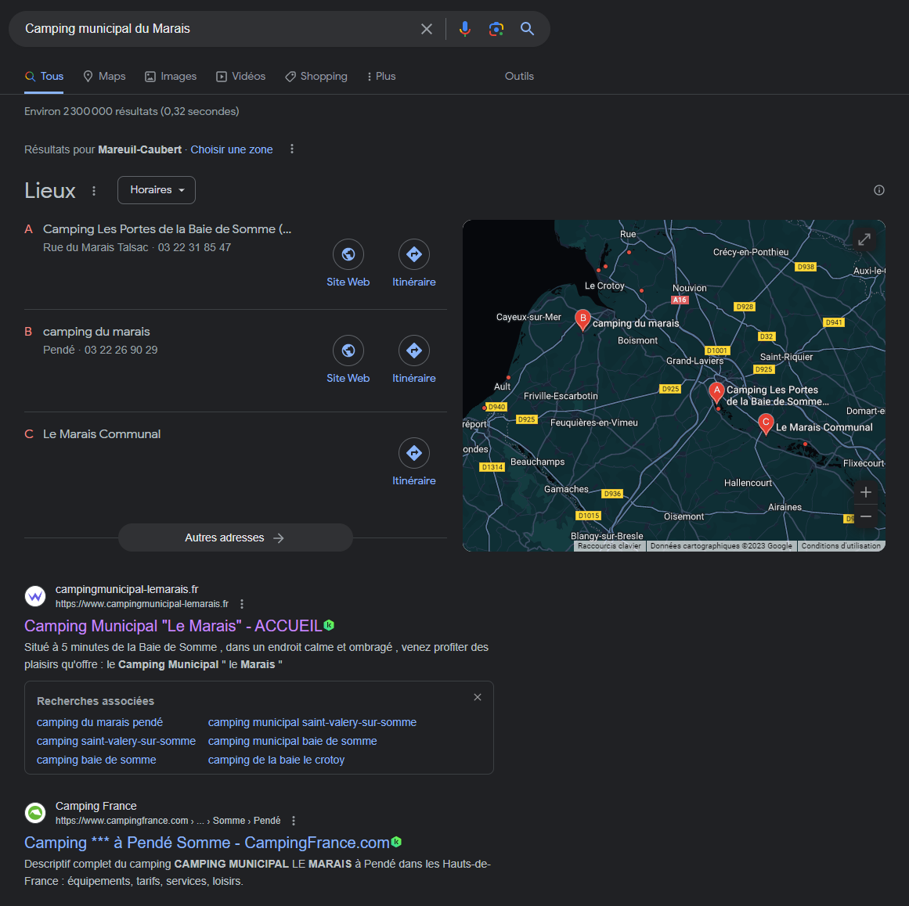
Recherche sur google « Camping municipal du Marais » :
Première position

Slide 30
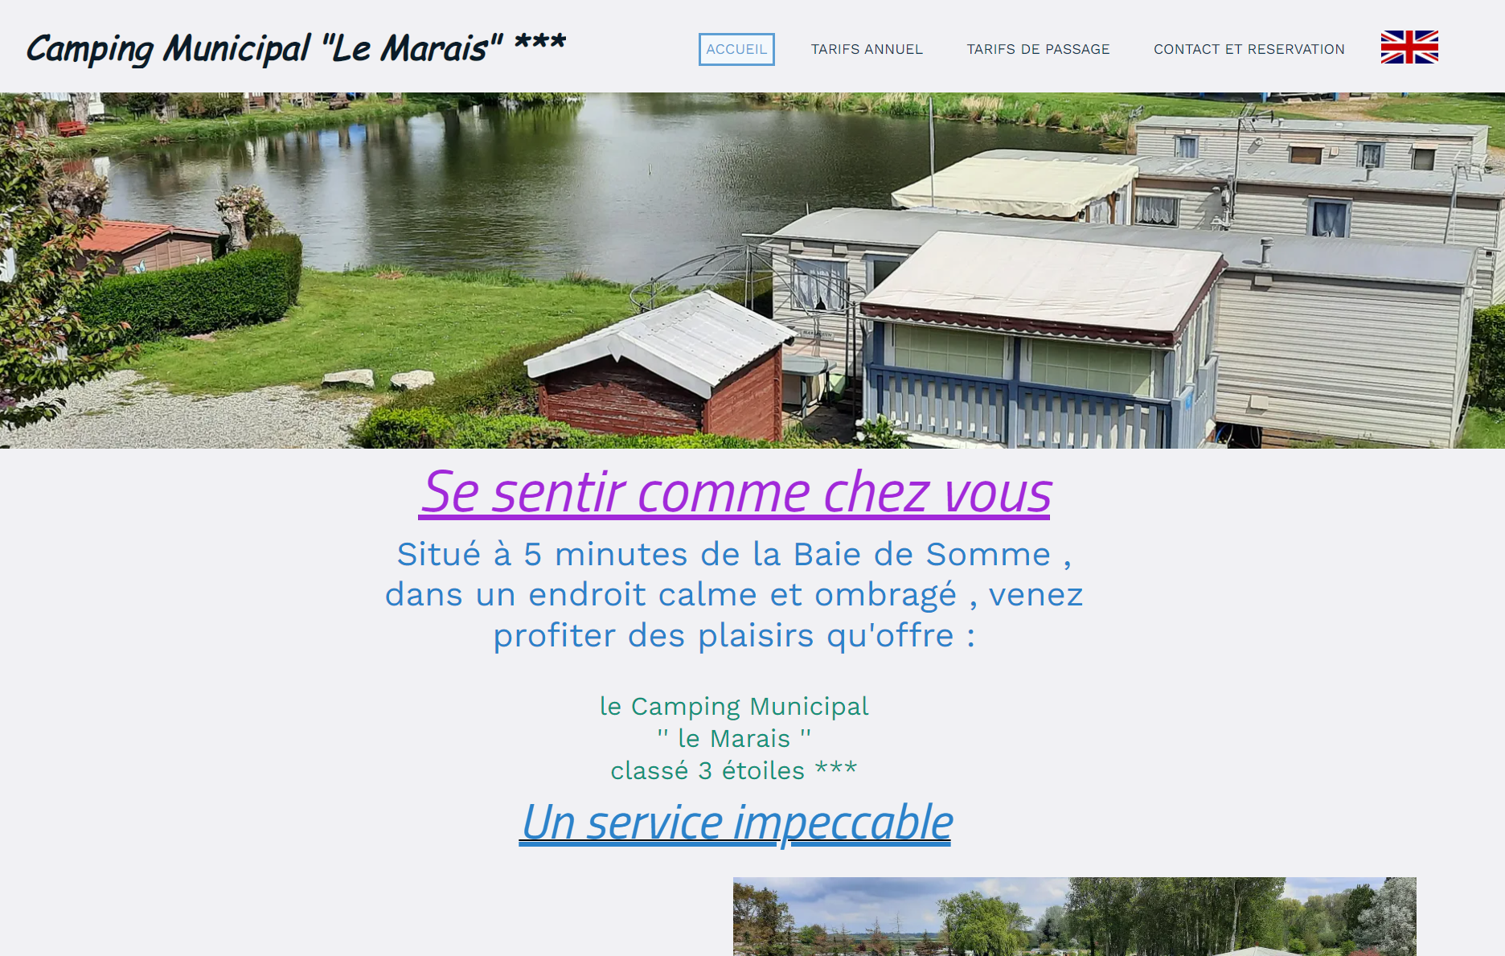
Page d’accueil du camping du Marais :
Menu
Le design du texte est à revoir
L’ensemble du site est simpliste et intuitif

Slide 31
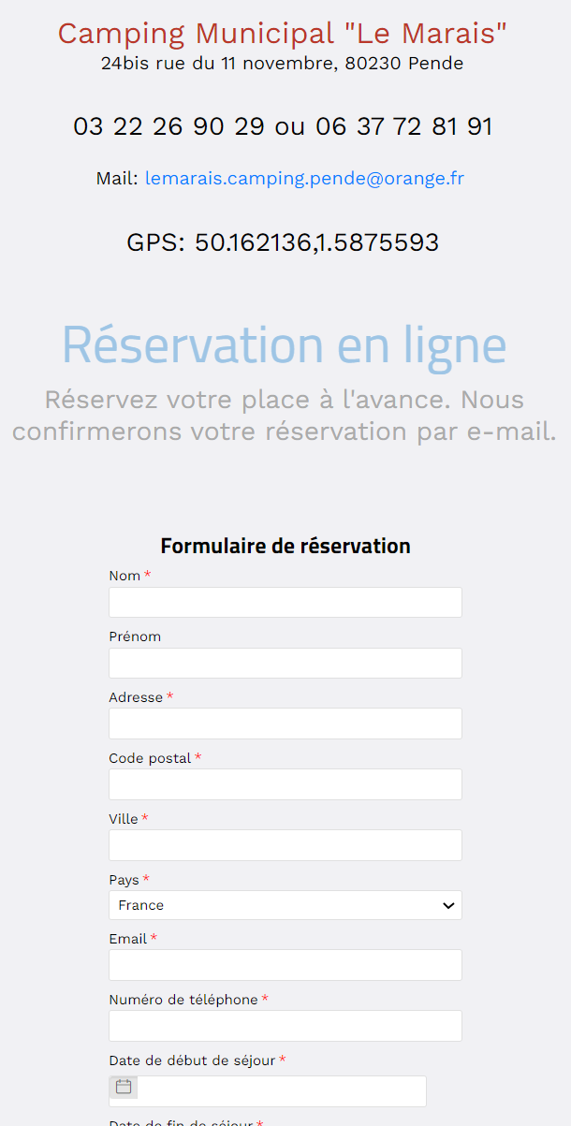
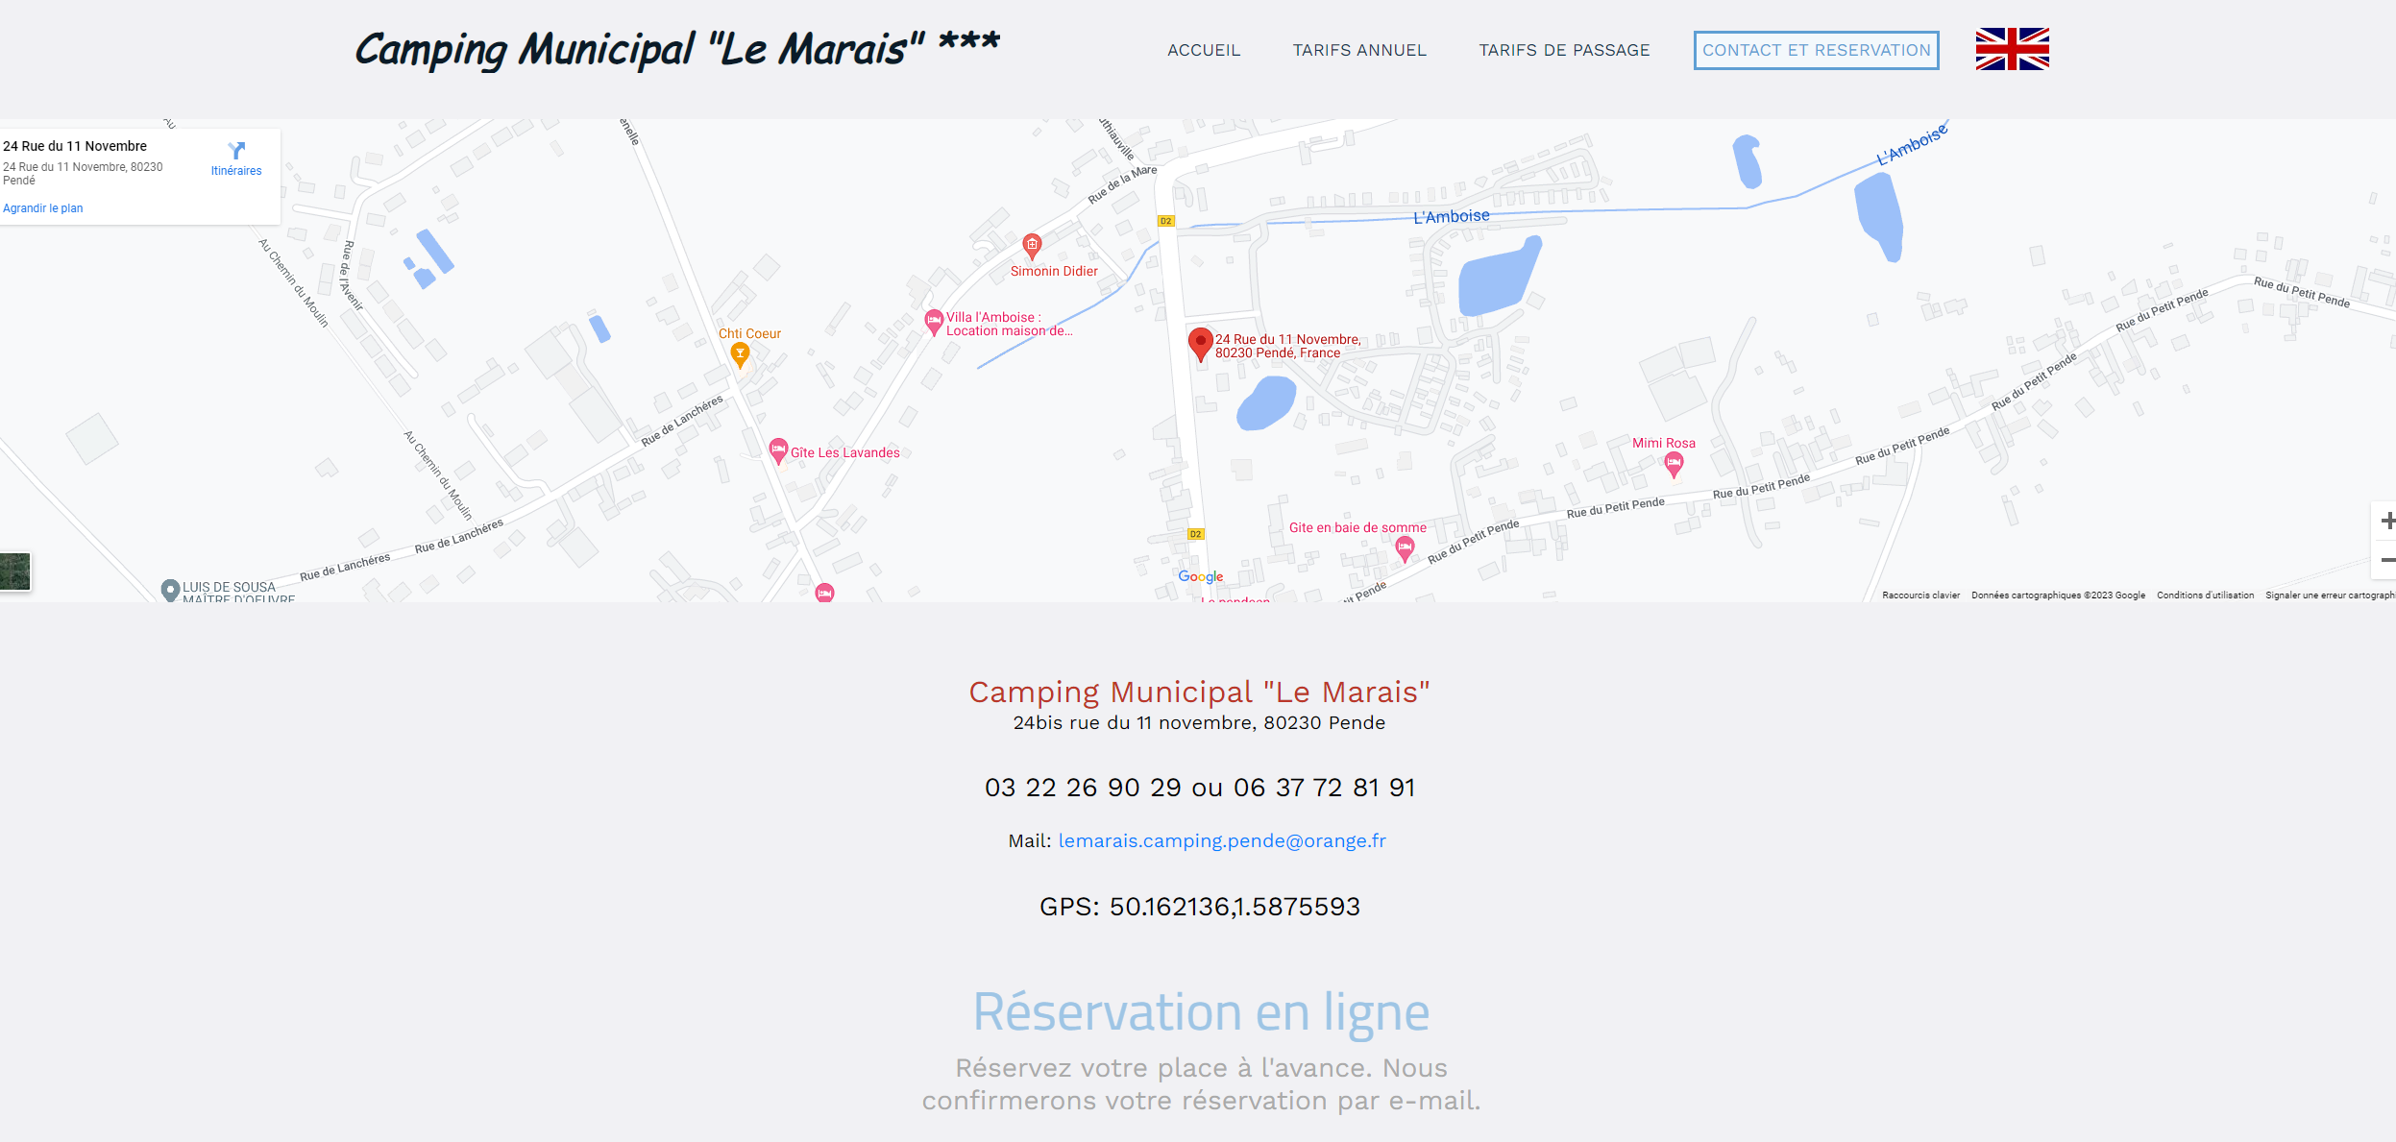
En cliquant sur « Contact et réservation » dans le menu :
Nous pouvons voir l’emplacement du camping sur une carte
En descendant, nous pouvons ensuite réserver en ligne via un formulaire (confirmation par mail)

Slide 32
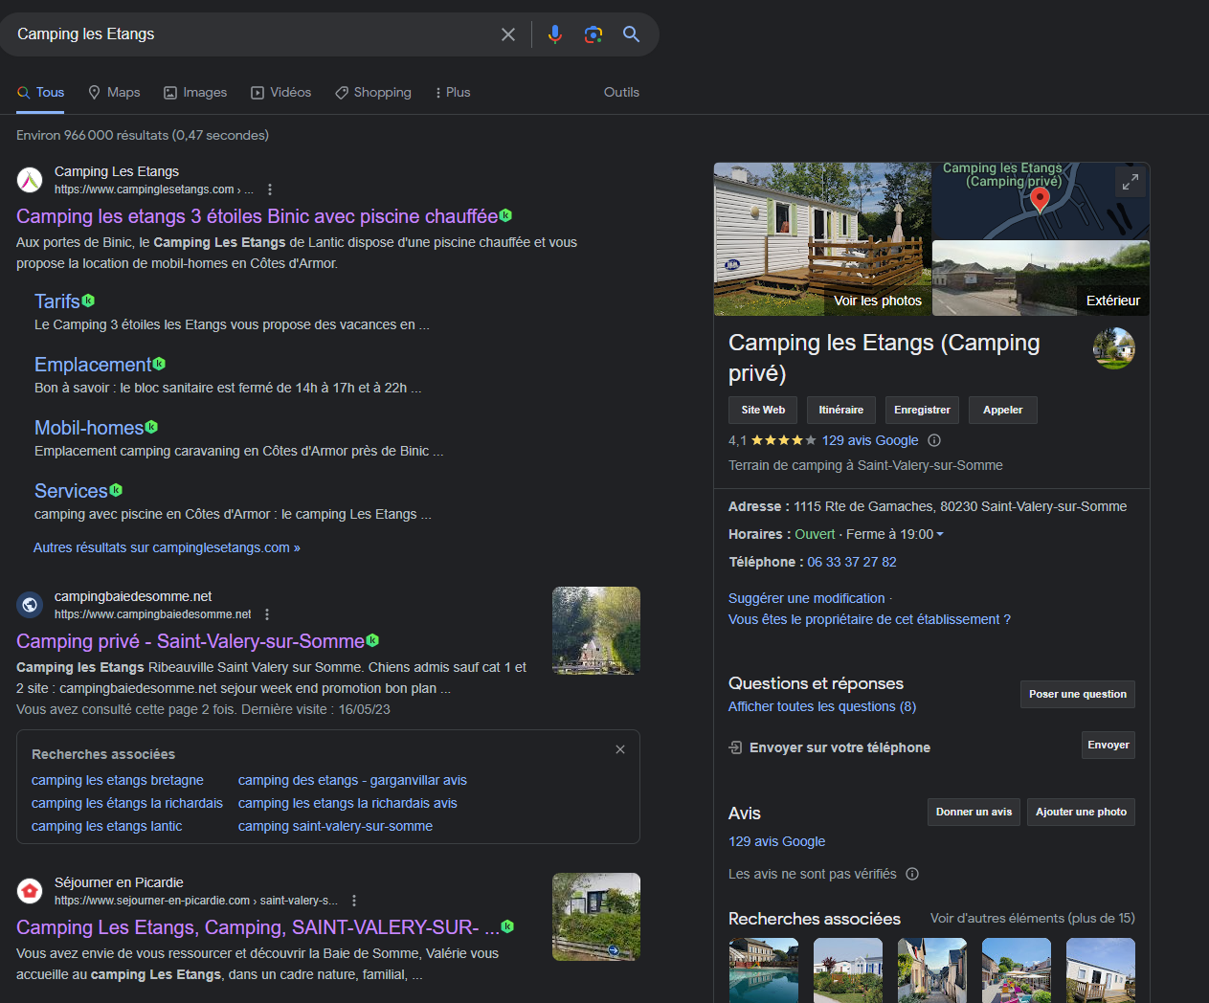
Recherche sur google « Camping les Etangs » :
Deuxième position

Slide 33
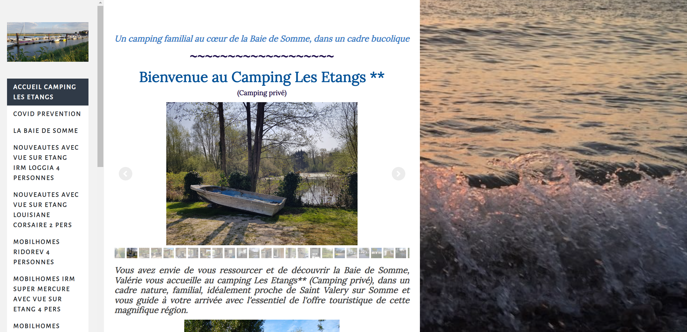
Page d’accueil du camping les Etangs :
Le menu est long et a trop d’informations. Le texte à l’intérieur est trop long et utilise des mots compliqué. Le client peut se décourager en voyant cela
Le design est à revoir

Slide 34
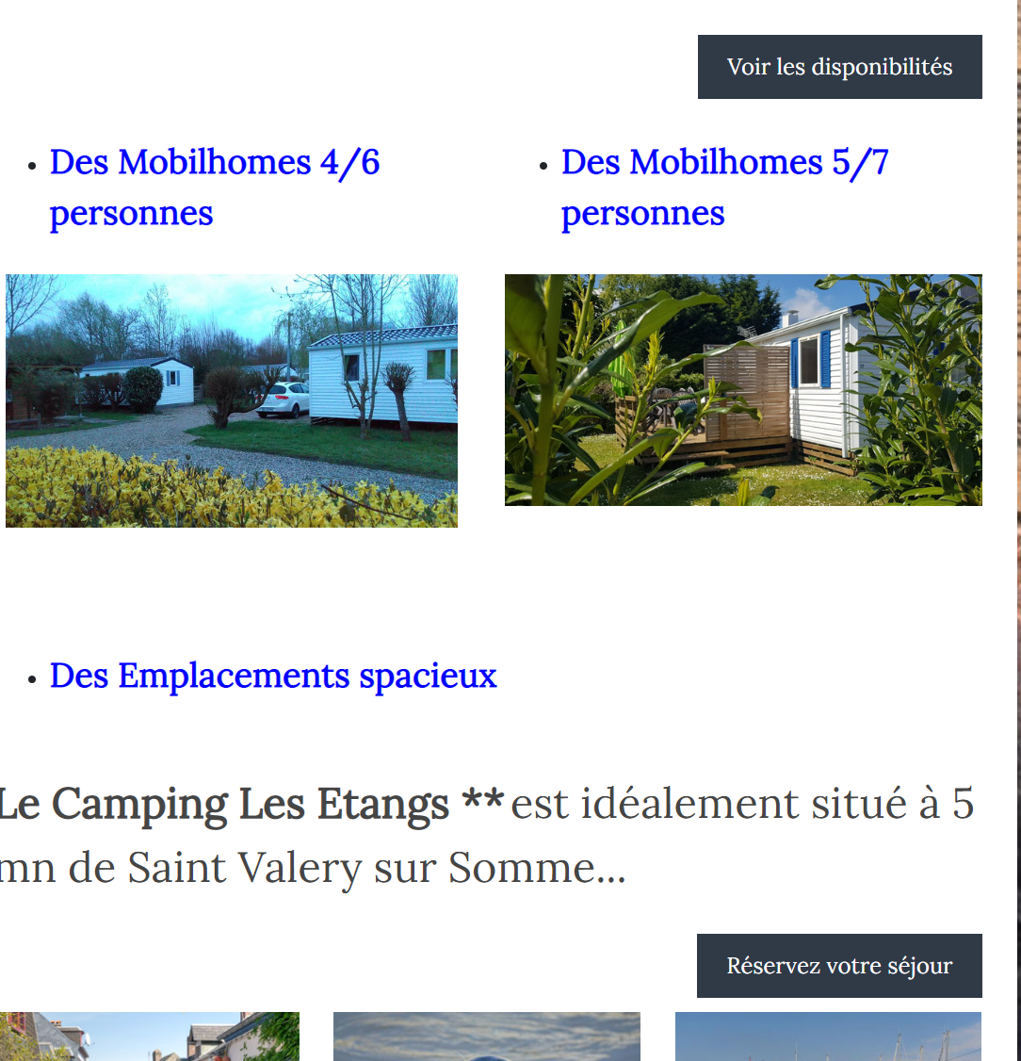
Page d’accueil :
2 boutons pour réserver

Slide 35
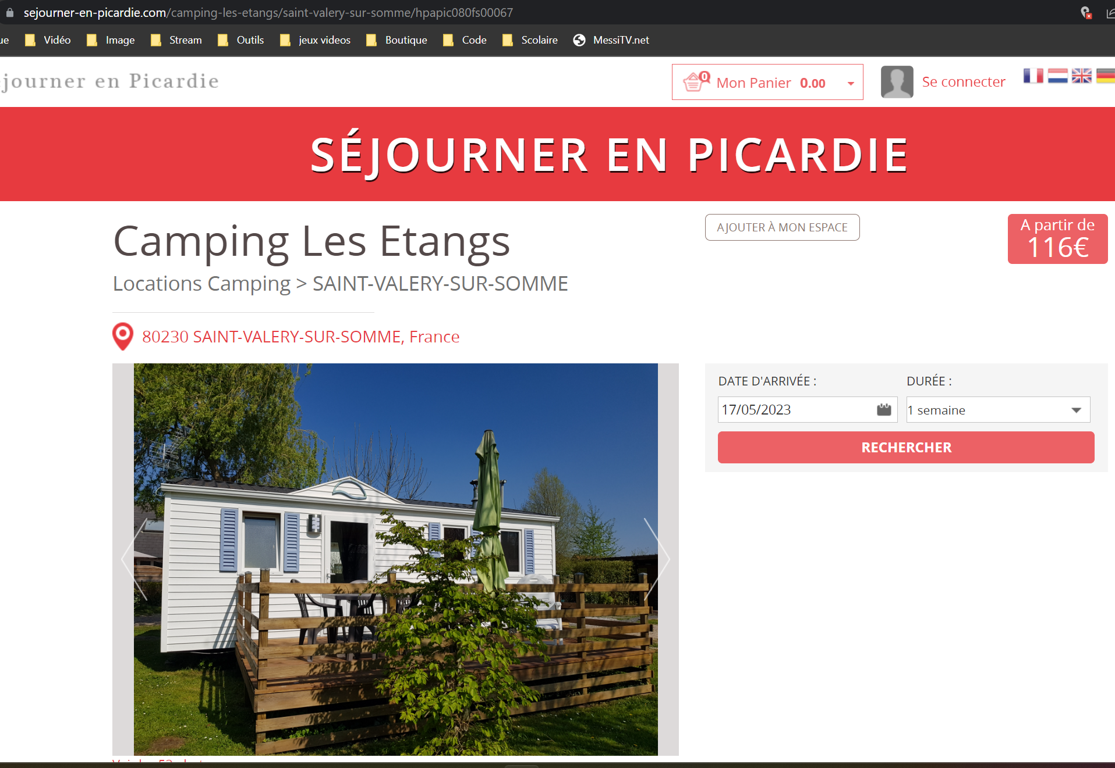
Après appui sur un bouton pour réserver :
Ouverture du site « sejourner-en-picardie.com »
Nous pouvons faire une recherche
Des photos sont mises à disposition

Slide 36
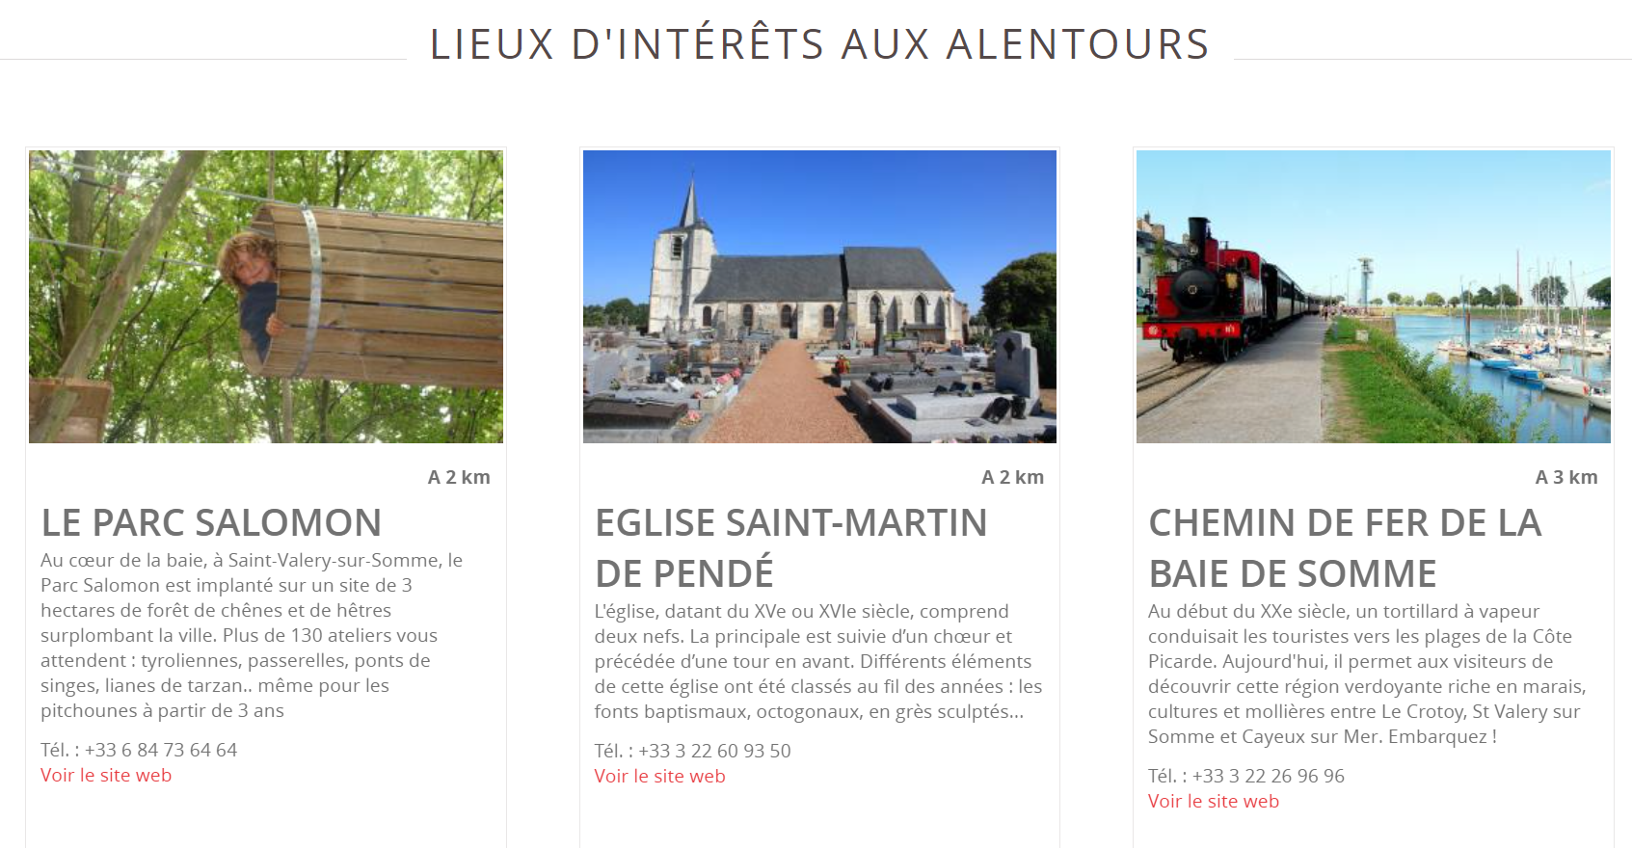
Il y a aussi une section « Lieux d’intérêts aux alentours » pour donner envie aux client de réserver. Cela peut leur donner des idées pour des activités

Slide 37
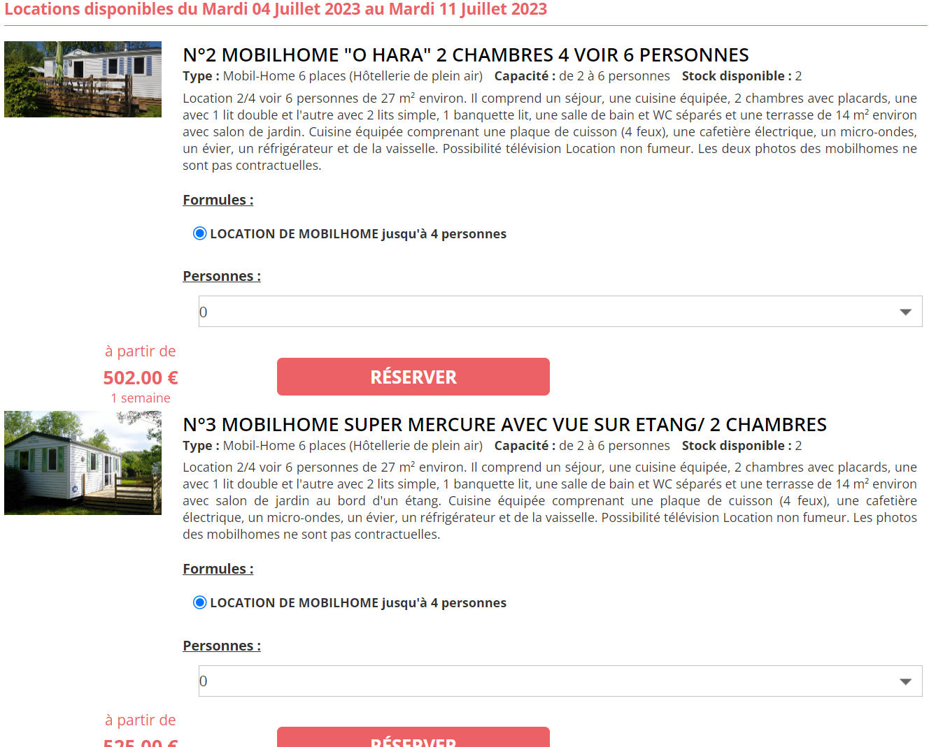
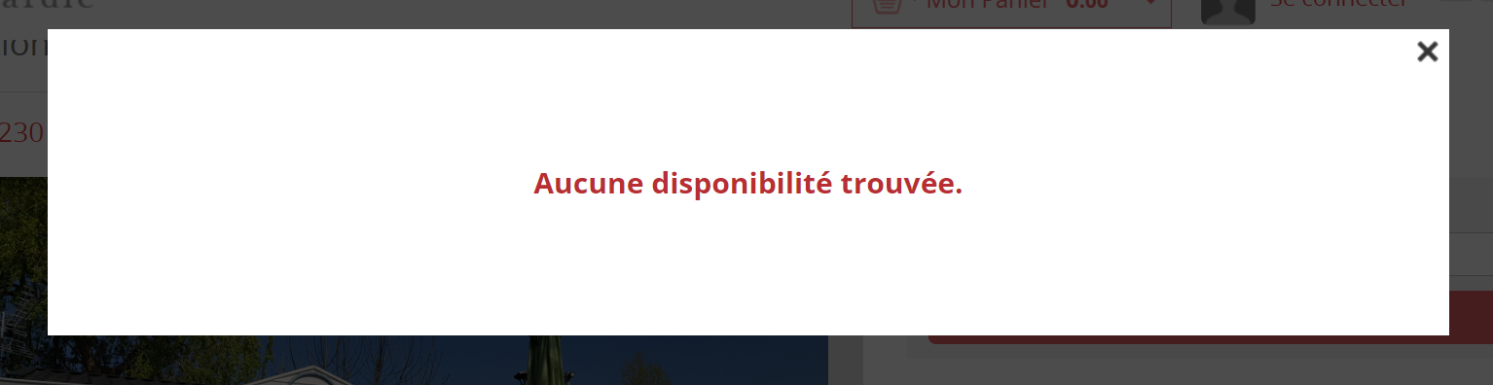
Après avoir rechercher :
Proposition et possibilité de réserver
Si pas de résultat, aucune proposition n’est montrée. Rajouter des propositions pourrait être bénéficient

Slide 38
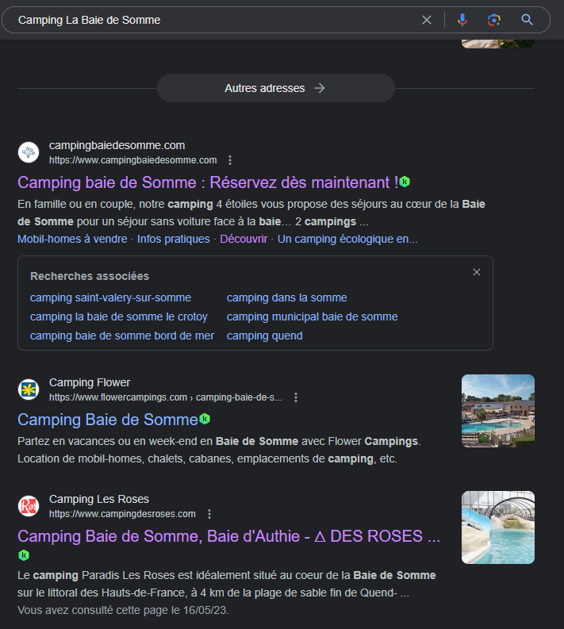
Recherche sur google « Camping La Baie de Somme » :
Première position

Slide 39
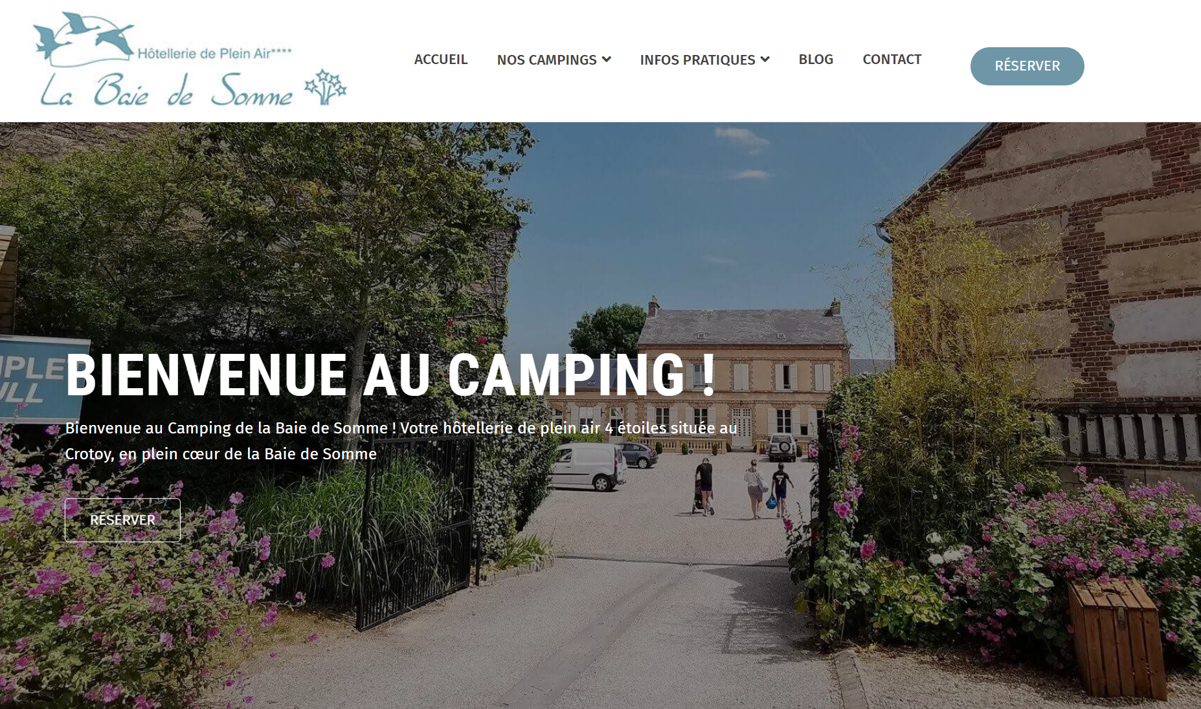
Page d’accueil du camping La Baie de Somme :
Menu
Bouton pour réserver
Présentation bref du camping
Petite photo pour le présenter

Slide 40
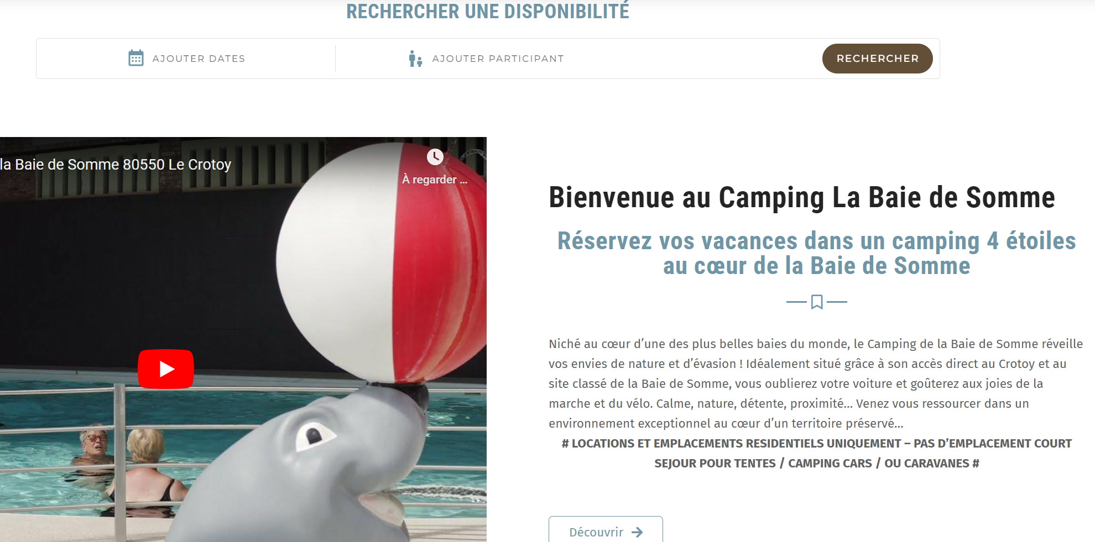
Page d’accueil :
Ici, nous pouvons rechercher des propositions
Nous avons aussi l’accès à une courte vidéo qui présente le camping avec un petit paragraphe à côté pour l’accompagner

Slide 41

Page d’accueil :
Une section avec des points positifs du camping est disponible :

Slide 42
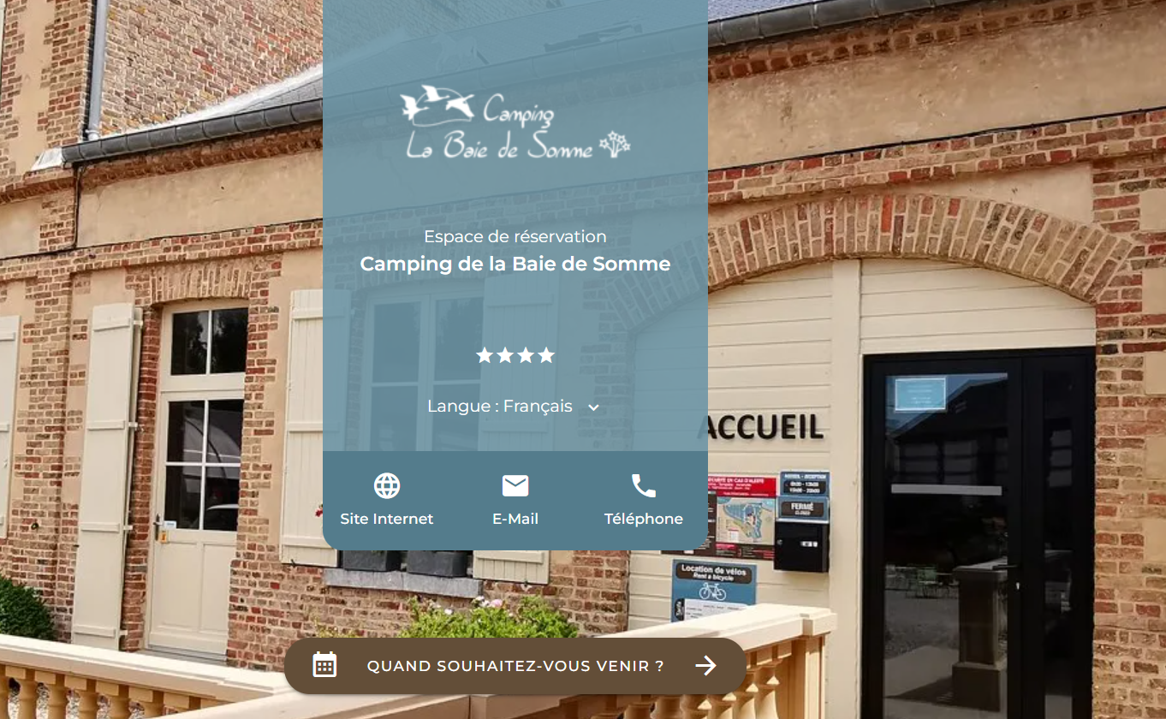
Lors de l’appui sur le bouton « Réserver » :
Cette partie s’affiche a gauche quand nous défilons la page
Plusieurs boutons pour les contacter
Bouton pour dater l’événement. Le client peut alors spécifier ses attentes

Slide 43

Lors de l’appui sur le bouton « Réserver » :
Différentes sections pour se renseigner
Propositions de plusieurs logements

Slide 44
Lors de l’appui sur le bouton « Réserver » :
Différentes sections pour se renseigner
Propositions de plusieurs logements

Slide 45

Recherche sur google « Le Rio » :
Première position

Slide 46

Page d’accueil du camping Le Rio :
Menu
Interface trop simple te moche

Slide 47

Pour réserver :
Il faut les contacter pour pouvoir réserver.
Ils disent que nous pouvons demander des renseignements sur les horaires d’ouvertures, etc. Alors que le site pourrait afficher ces détails

Slide 48

Recherche sur google « La Safriere » :
Première position

Slide 49

Page d’accueil du camping La Safriere :
Menu
Présentation du camping
Nous pouvons rechercher des disponibilités

Slide 50

Page d’accueil :
Une section « événements » est mise à disposition pour les visiteurs mais elle ne fait pas moderne

Slide 51

En cliquant sur « Activités » dans le menu :
Différentes activités est proposé aux visiteurs ce qui pourrait leur donner une idée de leur séjour avec des photos pour illustrer le texte

Slide 52

Après avoir fait une recherche :
Nous avons la possibilité de changer nos critères
Des propositions nous sont montrées avec les caractéristiques de ceux-ci
D’autres dates sont proposées en +

Slide 53

Recherche sur google « Les Galets de la Mollière » :
Première position

Slide 54

Page d’accueil du camping Les Galets de la Mollière :
Banderole pour les contacter/trouver
Possibilité de voir le camping à 360° et d’y rentrer avec google map
Recherche déjà près-rempli
menu

Slide 55

Page d’accueil :
La barre descend avec nous
En cliquant sur le bouton « Réservation en ligne », la barre descend pour faire apparaître le barre de recherche
Le texte n’est pas forcément très beau et les titres sont trop long

Slide 56

Page d’accueil :
Plusieurs images cliquables avec des informations à la clé

Slide 57

Recherche sur google « Le Pré Fleuri camping » :
Première position

Slide 58

Page d’accueil du camping Le Pré Fleuri :
Menu
Présentation bref du camping
Barre blanche inutilisable
Le site est plutôt claires et les informations sont bien indiquées

Slide 59

Page d’accueil :
Vidéo présentant le camping ce qui donne peut donner envie au client de réserver
Informations sur le camping

Slide 60

Pour acheter :
Il faut contacter le camping pour pouvoir réserver. Donne un formulaire pour donner le choix au client de faire ce qu’il préfère me parait plus judicieux

Slide 61

Recherche sur google « Le Tarteron » :
Première position

Slide 62

Page d’accueil du camping Le Tarteron :
Menu
Bouton rouge pour le souligner aux autres
Le site est plutôt claires et les informations sont bien indiquées mais le design est à revoir

Slide 63

En allant dans « Hébergement » puis « Locations », dans le menu :
En 1 clique, nous avons déjà des propositions
Plusieurs photo du mobil-home et description de celui-ci

Slide 64

Recherche sur google « Le Ridin » :
Première position

Slide 65

Recherche sur google « Les Aubépines » :
Première position

Slide 66

Page d’accueil du camping le Ridin/Les Aubépines :
Boutons pour les contacter
Menu déroulant
« Vivre l’expérience » est une page pour se mettre en situation avec des mises en situation pour s’imaginer y être
Une section actualité est pratique pour tenir au courant les clients des nouveautés au événements. Ce bloc descend avec nous

Slide 67

Page d’accueil :
Ici, nous avons accès aux tarifs et aux disponibilités
Nous pouvons aussi visionner des photo et un film présentant le camping
Le site a des transitions entre ses pages et fait apparaître ses éléments avec un fondu ce qui accompagne le visiteur dans la découverte du site. Néanmoins, les transitions peuvent faire perdre patience le client si celles-ci sont trop longues. Il ne faut pas en abuser non plus

Slide 68

Page d’accueil :
Il n’est pas montré, par un petit symbole par exemple, qu’il est possible d’aller à droite en laissant cliquer la souris et en la déplaçant vers la gauche
Les activités et les points forts du camping sont mis en avant

Slide 69

En cliquant sur « Les Hébergements » dans le menu déroulant :
Nous avons donc accès à des annonces en 2 cliques et en descendant la page
Nous pouvons aussi vérifier la disponibilité des logements en saisissant des critères

Slide 70

Recherche sur google « Camping des Oiseaux » :
Première position

Slide 71

Page d’accueil du camping des Oiseaux :
Arrivé sur le site, nous avons une vidéo qui se lance. Elle présente le camping et se met en pause si nous quittons la page
Un menu est accessible

Slide 72

Page d’accueil :
Ensuite, nous avons des paragraphes décrivant le camping et ses atouts. Des mots clefs sont mis en gras pour guider le visiteur

Slide 73

Page d’accueil :
Bouton pour réserver
Le bouton pour réserver est un peu trop discret. Il faudrait le mettre en gros et d’une autre couleur car ce bouton est le plus important

Slide 74

Après l’appui du bouton « Réservation en ligne » :
Une page s’ouvre et nous pouvons préciser les dates et le nombre de personne pour la réservation.
Le texte n’est pas traduit en français

Slide 75

Recherche sur google « Le Bois de Pins » :
Deuxième position

Slide 76

Page d’accueil du camping Le Bois de Pins :
Possibilité de rechercher des réservations avec des dates précises
Menu
Présentation du camping
Bouton pour remonter en haut de la page (toujours présent sur notre écran)

Slide 77

En cliquant sur « Emplacements » dans le menu :
Cette partie du site n’est pas très intuitif. L’interface perd le client à cause de son manque de cohérence

Slide 78

Recherche sur google « Les Prairies de la Mer » :
Troisième position

Slide 79

Page d’accueil du camping Les Prairies de la Mer :
Menu
Bouton pour visiter le camping en 360°
Images présentant le camping et des paysages du coin

Slide 80

Page d’accueil :
Des avis sont mis en avant sur la page d’accueil
Une vidéo est mise à disposition. Elle présente la Baie de Somme et montre les paysages et activités faisables en ce lieu

Slide 81

Recherche sur google « les 3 Sablières » :
Première position

Slide 82

Page d’accueil du camping Les 3 Sablières:
Menu
Possibilité de spécifier les dates, les participants et le type d’hébergement de la réservation
Transition et chargement du site (lors de la descente) en fondu

Slide 83

Recherche sur google « Champ Neuf » :
Première position

Slide 84

Page d’accueil du camping Le Champ Neuf :
Menu
Bouton pour réserver
Fonction de rechercher

Slide 85

En cliquant sur « Réserver maintenant » sur la page d’accueil :
Différents mobil-homes avec la même photo

Slide 86

Recherche sur google « Camping les tilleuls » :
Première position

Slide 87

Page d’accueil du camping Le Champ Neuf :
Menu
Bouton pour réserver
Possibilité de voir quelques coins du camping en 360°

Slide 88

Le site est original et propose beaucoup de mouvement lors du passage de la souris sur une image, ou des animations pour avoir des informations sur le camping. Tout cela dynamise la visite du site

